Slide 1
गण्डकी प्रदेश सरकार
भौतिक पूर्वाधार विकास तथा यातायात व्यवस्था मन्त्रालय
पोखरा ,नेपाल
(आर्थिक वर्ष २०८२/८३ को प्रथम चौमासिक/अर्धबार्षिक समीक्षा)

Slide 2
विषय सूची
मन्त्रालय अन्तर्गत सञ्चालित आयोजना/कार्यक्रम
बजेट विनियोजन र खर्चको स्थिति
गण्डकी प्रदेशका प्राथमिकताका आयोजनाहरु ( भौतिक पूर्वाधार तर्फ )
कार्यक्रमगत मुख्य प्रगति विवरण
समस्याग्रस्त प्रमुख आयोजनाका विवरण
प्रदेशको लक्ष्य र हालसम्मको उपलब्धिको तुलनात्मक प्रस्तुति
सुधारका प्रयत्न र सुधार गर्ने विषयहरु
पहिलो प्राथमिकता प्राप्त गर्ने आयोजना विवरण

Slide 3
गण्डकी प्रदेशका प्राथमिकताका आयोजनाहरु
( भौतिक पूर्वाधार तर्फ )
स्थानीय तहको प्रमुख प्रशासनिक केन्द्र जोड्ने सडक कालोपत्रे गर्ने
एक निर्वाचन क्षेत्र एक सडक स्तरोन्नति गर्ने कार्यक्रम
बिशेष महत्वका सडक आयोजना/ पुल आयोजना (D&B)
प्रदेश समुन्नतिका रुपान्तरणकारी कार्यक्रम तथा आयोजना (कोरोला –पोखरा –भिमाद - डेडगाउँ-चोरमारा -दुम्कीवास-त्रिवेणी सडक विकास आयोजना ( प्रदेश सरकारको लगानीमा संचालन हुने कार्यक्रम तथा आयोजना )
All weather Road का लागि सडक पुल निर्माण कार्य
झोलुंगे पुल निर्माण / मर्मत
प्रादेशिक सडकको नियमित/ आवधिक मर्मत सम्भार
जनता आवास कार्यक्रम
प्रादेशिक कार्यालय तथा निकाय भवन निर्माण/ मर्मत
सहरी सडक कार्यक्रम
अनुसन्धान/ परामर्श

Slide 4
क्र.सं. | क्षेत्र | वार्षिक बजेट | चौमासिक लक्ष्य | हाल सम्मको खर्च | वित्तीय प्रगति प्रतिशत
१ | सडक | ८०४११९५ | १२१०४६४ | १०९५०५४ | १४
२ | सडक पुल | १३२६७४६ | १२८६२२ | १८२५८७ | १४
३ | झोलुङ्गे पुल | ११६२५१ | १६७८० | १७७१५ | १५
४ | सडक ,पुल तथा पार्देशिक भवन कार्यालय | २६४००० | ४३१७ | ६६००४ | २५
५ | पुजीगत अनुसन्धान तथा परामर्श | ५९९१४ | ५१९२ | १५५३३ | २६
६ | अन्य | १२७१०० | २४७१६ | १३४५४ | ११
 | जम्मा | ९९३५२०६ | १३९००९१ | १३९०३४६ | १४

Slide 5

क्र.सं. | क्षेत्र | वार्षिक बजेट | चौमासिक लक्ष्य | चौमासिक खर्च | वित्तीय प्रगति प्रतिशत
१ | सडक | 803900 | 238967 | 55379 | 6.89
२ | सडक पुल | 114500 | 21800 | 10490 | 9.16
३ | झोलुङ्गे पुल | 4000 | 800
४ | जनता आवास कार्यक्रम | 7000 | 1325
५ | प्रादेशिक प्राविधिक सेवा प्रदायक (PTAP) खरिद | 11500 | 2300
६ | वस्ती विकास कार्यक्रम | 115500 | 28250
 | जम्मा | 1056400 | 293442 | 65869 | 6.24

Slide 6
आ.व. २०८2/८3 को प्रथम चौमासिक तथा अर्धबार्षिक अवधिको वित्तीय प्रगति
रू हजारमा
क्र.सं | बजेटको किसिम | विनियोजित बजेट | खर्च | प्रगति प्रतिशत
१ | चालु | ५०२९९० | १२८३७० | २५.५२
२ | पूँजीगत (प्रदेश) | १०५४५७२१ | १९१४१३४ | १८.१५
3 | पूँजीगत (संघ) | १०६०२०० | १२२२६५ | ११.५३
 | जम्मा | १२१०८९११ | २१६४७६९ | १७.८८

Slide 7
मन्त्रालय/निकाय अन्तर्गतका समपूरक कार्यक्रमहरूको भौतिक तथा वित्तीय प्रगति
रु हजारमा
क्रसं. | कार्यालय/जिल्ला | आयोजनाको नाम | विनियोजित बजेट | आ.व. ०८1/८2 सम्मको खर्च | यस अर्धवार्षिकको खर्च | हालसम्मको खर्च | हालसम्मको भौतिक प्रगति (%) | हालसम्मको वित्तीय प्रगति (%) | यस अर्धवार्षिकको भौतिक प्रगति (%) | यस अर्धवार्षिकको वित्तीय प्रगति (%)
1 | बाग्लुंग | तमानखोला गाउँपालिका-1 बोंगादोभान 2 तमान लामेला शोले म्याग्दी सडक, तमानखोला गा.पा. | 60000 | बोलपत्र तयारीको चरणमा रहेको
2 | कास्की | सात ताल लिङ्क रोड ( स्याङ्खुदी -लामस्वारा – लेखनाथ जन्मस्थल – कालिकाचोक खण्ड ) | 60000 | बोलपत्र तयारीको चरणमा रहेको
3 | कास्की | रामकोट ठूलीबेसी स्यास्त्री देउपुरबेसी पोल्याङ (रुपा रिङरोड) | 271800 | 226481 | ४४७४५ | 271216 | 50 | ५७ | २० |  | १६.४६
4 | पर्वत | रतिखोलादेखि दराक - चित्रे - गँगटे - राम्जा सडक, मोदी गा.पा., पर्वत | १४९२०० | २११३०२.४४ | 15351 | 226653 | 39.42 | ५3.61 | 10.29 |  | 10.29
5 | स्याङ्जा | गल्याङ चापाकोट सडक | 141800 | 111010 | 11259 | 122269 | 35 | 28.82 | 15 |  | 7.94

Slide 8
मन्त्रालय/निकाय अन्तर्गतका समपूरक कार्यक्रमहरूको भौतिक तथा वित्तीय प्रगति
रु हजारमा
क्रसं. | कार्यालय/जिल्ला | आयोजनाको नाम | विनियोजित बजेट | आ.व. ०८1/८2 सम्मको खर्च | 82/83 को हालसम्मको/अर्धबार्षिक खर्च | हालसम्मको खर्च |  | हालसम्मको भौतिक प्रगति (%) | हालसम्मको वित्तीय प्रगति (%) | यस चौमासिकको भौतिक प्रगति (%) | यस चौमासिकको वित्तीय प्रगति (%)
6 | स्याङ्जा | ज्याग्दी कोरिडोर (दामाचौर बिरुवा खण्ड) चापाकोट नगरपालिका विरुवा गानुपालिका र हरिनास गाँउपालिका | 60000 | डी पि आर र आ इ इ को प्रतिबेदनका कारणले प्रकियामा जान नसकिएको
7 | म्याग्दी | दरबाङ - ताकम - सिबाङ - मुना - जलजला - ढोरपाटन सडक | 232200 | ९०६०० | 0 | ९०६०० | ९०६०० | 20 | 0 | 20 | 0
8 | गोरखा | सिउरेनीटार-घ्याल्चोक टार-फिसलिङ-बुटार-राईनास-करमटार-नामजुङटार-रबर उद्योग सडक, गोरखा | 46200 | 108997 | 6456 | 115453 | 115453 | 25 | 41 | 10 | 2
9 | गोरखा | चनौटे ढिस्का हुँदै भच्चेक सडक | 198200 | 88270 | ५५७२२ | १४३९९२ | १४३९९२ | २० | ३३ | १३ | १३
10 | गोरखा | चुवाडाँडा पेल्चेत कटुन्जे डन्डरे खोला धुन्चेत रिचेत खोला हुदै काशीगाउँ केरौजा रुन्चेत जाने सडक स्तरोन्नती आरुघाट-१र २ देखि धार्चे-२,६ | 60000 | बोलपत्र तयारीको चरणमा रहेको

Slide 9
भौतिक प्रगति (सडक, पुल, झो.पु. र भवनसँग सम्बन्धित)
क्षेत्र | सूचक | ईकाई | चालू आ.व.को लक्ष्य | प्रथम अर्ध बार्षिक सम्मको सम्पन्न परिमाण
सडक | माटे / कच्ची सडक | कि.मि. |  | १
 | ग्राभेल सडक | कि.मि. |  | ८.५
 | कालोपत्रे / आर.सि.सि. / पि.सि.सि. सडक | कि.मि. |  | ३७
 | चौडाइ विस्तार | कि.मि. |  | 51.8
 | नाली निर्माण | कि.मि. |  | 518.9
 | टेवा पर्खाल निर्माण | घ.मि. |  | 85724
 | कजवे / कल्भर्ट निर्माण | वटा |  | 104
 | मर्मत सम्भार (बृहत् / नियमित) | कि.मि. |  | ३
झो. पुल | पुल | वटा |  | ८
सडक पुल | पुल | वटा |  | ८
भवन | भवन | वटा |  | 1
 | रोजगार दिन | सङ्ख्या

Slide 10
यस प्रथम चौमासिकमा सम्पन्न भएका योजनाहरूको विवरण (बहुवर्षिय)
सि.नं | योजनाको नाम, ठेगाना
१ | तालवेसि लिप्यानी चमेरे ओडार सडक, मादी गा.पा., कास्की
२ | काँहु खोला सिक्लेस सडक, कास्की
३ | भारतीपुर-उदयपुर ढाँसी सडक निर्माण, बुलिङटार-६, नवलपरासी (ब.सु.पू.)
४ | रातोखोला पुल निर्माण पिडिखोला, गल्याङ- ५ र ६, स्याङ्जा
५ | मुसेखोला दानीगाउँ ठुलोगाँखु नामरुङ चित्रेपोखरी सडक स्तरोन्नती सिरानचोक ६, गोरखा
6 | नामजुङ बर्चुला राम भञ्याङ बुंकोटघाट सडक स्तरोन्नति,सहिद लखन गा.पा., गोरखा
7 | मुचोकटार - झ्याल्ला मन्दिर -कुसुंडे, अजिरकोट गा.पा., गोरखा
8 | भच्चेक बतासे टुटुवान सुङगुरे सडक स्तरोन्नति, अजिरकोट गा.पा., गोरखा
9 | फेदीखोला रबरवटे लदन आमडाँडा रिसीङपाटन, भिमाद-५ जोड्ने झोलुङ्गे पुल, तनहुँ
10 | तार्दिखोला मोटरेबल पुल, राईनास-९, लमजुङ
11 | अधिभारा सडक पुल मालिका - ३ र ५, म्याग्दी
12 | दुधखोला सडक पुल (थोंचे तिल्चे सडक), मनाङ
१३ | रुम्टाखोला मोटरेवल पुल जैमिनी ९ र १० रुम्टा, बाग्लुङको कार्य सम्पन्न
१४ | गल्कोट - हरिचौर - हिल - तारा - रुम - म्याग्दी मुख्य सडक (बागलुङ - २क) सम्पन्न (बजेट बाँकी)
१५ | जैमनी रिङरोड सडक योजना, जैमिनि न.पा.

Slide 11
यस प्रथम चौमासिकमा सम्पन्न भएका योजनाहरूको विवरण (बहुवर्षिय)
सि.नं | योजनाको नाम, ठेगाना
१६ | मुसेखोला दानीगाउँ ठुलोगाँखु नामरुङ चित्रेपोखरी सडक स्तरोन्नती सिरानचोक ६, गोरखा
१७ | नामजुङ बर्चुला राम भञ्याङ बुंकोटघाट सडक स्तरोन्नति,सहिद लखन गा.पा., गोरखा
१८ | मुचोकटार - झ्याल्ला मन्दिर -कुसुंडे, अजिरकोट गा.पा., गोरखा
१९ | भच्चेक बतासे टुटुवान सुङगुरे सडक स्तरोन्नति, अजिरकोट गा.पा., गोरखा
२० | सलान्गिरी सिली खोला सडक पुल
२१ | कटजाले-नयाँगाउँ जोड्ने तादीखोला सडक पुल
२२ | बाहुनवेसी लाकुरेचुरुङ कैयापानी बराम कल्लेरी हुदै अलैंची जोड्ने सडक स्तरोन्नती, आरुघाट-६ र ७
२३ | सभा चौतारा-राउतेपानी-आँपपिपल अस्पताल-आँपपिपल सडक स्तरोन्नति, गोरखा
२४ | जुम्ली चौतरा ताक्लुङ राइनास सडक स्तरोन्नति सहिद लखन- ४ र ५
२५ | दरौदी नदी पुल नयाँ साँघु,गोरखा
२६ | जयश्री खोला सडक पुल गैडाकोट ७ र ९,नवलपुर
२७ | उदीपुर रिठठे बगर रामचोकबेसी नौथरबेसी सेरा गा.पा. केन्द्र जोड्ने सडक, लमजुंग

Slide 12
यस प्रथम चौमासिकमा सम्पन्न भएका योजनाहरूको विवरण (बहुवर्षिय)
सि.नं | योजनाको नाम, ठेगाना
२८ | राक्सेघाट सडक पुल, बिरुवा गा.पा.
२९ | बायाँटरी सेतीवेनी सडक स्तरोन्नति गल्याङ-६
३० | मन्डली थान किनारे धुरकोट ठाँटी भञ्याङ छापा हुदै दामाचौर सडक स्तरोन्नति, चापाकोट-२ र ३
३१ | जिमुवा कर्मचौर पाखी चौर मोटरवाटो निर्माण गल्याङ-११
३२ | नारायणस्थान - मजुवा झोलुंगे पुल , पुतलीबजार १,३
३३ | मादी बर्कानटार - केशेनी झोपू , चापाकोट ८
३४ | हरिनास ३ आडबिसे स्याङ्गजामा बुम्दी लालही र बलाम्दी जोड्ने झोलुङ्गे पुल
३५ | मजवा नेपाने कायस भुजुंगे ठुलाथर सडक, गलकोट ६
३६ | बेशिसहर बाग्लुङपानी सडक स्तरोन्नति, लमजुङ
३७ | करपुटार-डढुवा -साल्मेभन्ज्याङ -मालिंग -कपुरगाउँ सडक (कहोलासोथर गा.पा. केन्द्र जोड्ने)(दोश्रोखण्ड) ४५

Slide 13
ग्रामीण सडक संजाल सुधार आयोजना -ए एफ (RCIP-AF) तर्फको विवरण
क्र.सं. | कार्यक्रम/आयोजनाको नाम | सम्झौता रकम (हजारमा) | हालसम्मको जम्मा खर्च (हजारमा) | हालसम्मको भौतिक प्रगति (%) | हालसम्मको वित्तीय प्रगति (%) | आ.व. २०८२ /८३ को बजेट (हजारमा) | बाँकि दायित्व (हजारमा) | कैफियत
१ | गोरखा जिल्लाको अवुवा- बिर्दी सेराबजार पौवाटार सडकको कालोपत्रे समेत | ३०६१२५ | १००९५८ | 26.5% | 32.98% | ११००५० | 205168
२ | पर्वत जिल्लको पातिचौर-बाजुंग-क्याङ-नागी सडकको कालोपत्रे समेत | ५४९०४२ | २३६८८८ | 36.3% | 43.15% | २४००५० | 312155
३ | बागलुङ्ग जिल्लाको अदालत चौतारी-तीत्याङ साल बोट-दह-क़भकुन्डे-रायडाडा-दमेक हुदै बर्याङ सडकको कालोपत्रे समेत | ३१९६३५ | १३३४४७ | 33.5% | 41.75% | १४६२५० | 186189
४ | कास्की जिल्लाको घट्टेखोला-धम्पुस-खानीगाउ-सडकको कालोपत्रे समेत | ३०१८९४ | ३८९६० | 5.3% | १२.९०% | १५००५० | २६२९३४
५ | नवलपरासी (व.सु.पु))जिल्लाको आलोक चक्रपथ (गिरुबारी झ्यालबास डण्डा गोछडा कोलहुवा चौराहा पनौति बसन्तपुर गिरुबारी खण्ड) को कालोपत्रे समेत | ० | ० | ० | ० | १००००० |  | बोलपत्र मूल्यांकनको चरणमा रहेको
 | जम्मा | १४७६६९८ | ५१०२५३ |  |  | ७५७५०० | ९६६४४५

Slide 14
कार्यक्रमगत मुख्य प्रगति विवरण
पक्कि/कालोपत्रे सडकको पहुँच नपुगेको स्थानीय तहको विवरण
क्र.सं. | जिल्ला | स्थानीय तह | पक्कि सडकको पहुँच नपुगेको (कि.मि.)
१ | गोरखा | चुमनुब्री गाउँपालिका | ३०
२ |  | धार्चे गाउँपालिका | ३०
३ |  | शहिद लखन गाउँपालिका | ७
४ |  | गण्डकी गाउँपालिका | ८.५
५ |  | बारपाक सुलिकोट गाउँपालिका | १०
६ | लमजुङ्ग | क्होलासोथर गाउँपालिका | ११
७ |  | दुधपोखरी गाउँपालिका | १५
८ | म्याग्दी | धौलागिरी गाउँपालिका | ९
९ |  | रघुगंगा गाउँपालिका | १.५

Slide 15
कार्यक्रमगत मुख्य प्रगति विवरण
पक्कि/कालोपत्रे सडकको पहुँच नपुगेको स्थानीय तहको विवरण
क्र.सं. | जिल्ला | स्थानीय तह | पक्कि सडकको पहुँच नपुगेको (कि.मि.)
१० | बाग्लुङ्ग | बरेङ्ग गाउँपालिका | ३
११ |  | काठेखोला गाउँपालिका | १ पुगेको
१२ |  | तमानखोला गाउँपालिका | ८
१३ |  | ताराखोला गाउँपालिका | १०
१४ | मनाङ्ग | नार फु गाउँपालिका | २८
 |  | जम्मा | १७२

Slide 16
यातायात कार्यालय तथा पूर्वाधार विकास कार्यालयहरुमा संकलन भएको राजस्वको विवरण
क्र.सं | विवरण | आ.व. ०८१ /८२ मा संकलित राजस्व रकम रू | यस मंगसिर सम्मसंकलन राजस्व रकम रू | हाल सम्मको संकलन राजस्व रकम रू
१ | सरकारी सम्पत्तिको बिक्रीबाट प्राप्‍त रकम | 188595 | 0 | 188595
२ | यातायात क्षेत्रको आम्दानी | 68537712 | 29643050 | 98180762
3 | अन्य प्रशासनिक सेवा शुल्क | 14155900 | 3797828 | 17953728
४ | सवारी दर्ता किताब सम्बन्धी दस्तुर | 493047089 | 100374501 | 593421590
५ | प्रशासनिक दण्ड, जरिवाना र जफत | 806278 | 229614 | 1035892
६ | सवारी साधन कर | 1893170332 | 488010894 | 2381181226
७ | बेरुजु | 23449726 | 65683 | 23515409
 | जम्मा | 2493355632 | 622121570 | 3115477202

Slide 17
यातायात कार्यालयहरुमा दर्ता भएका सवारी साधनको विवरण
क्र.सं. | सवारीको किसिम | आ.व. ०८१ /८२ सम्म दर्ता भएको सवारी साधन | यस चौमासिकमा दर्ता भएको सवारी साधन | हालसम्म दर्ता भएको सवारी साधन
१ | बस/मिनिबस/मिनीट्रक/माइक्रोबस | 26912 | 80 | 26992
२ | क्रेन/डोजर/एक्साभेटर/ट्रक | 7325 | 20 | 7345
३ | कर/जिप/भ्यान/पिकअप | 28647 | 485 | 29132
4 | टेम्पो | 1746 | 160 | 1906
5 | मोटरसाइकल | 289572 | 5005 | 294577
6 | टेक्टर/पावरटेलर | 13034 | 12 | 13046
7 | अन्य | 70 | 0 | 70
 | जम्मा | 367306 | 5762 | 373068

Slide 18
यातायात कार्यालयहरुबाट जाँचपास र रुट इजाजतप्राप्‍त सवारी साधनको विवरण
जाँचपासको विवरण
साना सवारी (जीप, ट्याक्सी, पिकअप, भ्यान)- 1934
ठुला सवारी (बस, ट्रक, टिपर, पर्यटक बस, स्कुल बस)- 1146
जम्मा –3080
क्र.स | सवारीको विवरण | नयाँ रुट | नविकरण | कैफियत
१ | जिप/कार/पिकअप | 106 | 4684
२ | बस/मिनीबस | 69 | 7675
३ | ट्रक/टिपर, ट्यांकर | 29 | 2411
४ | टेम्पो | 104 | 346
 | जम्मा | 308 | 15116

Slide 19
निर्माण कार्यका केही झलकहरू

Slide 20
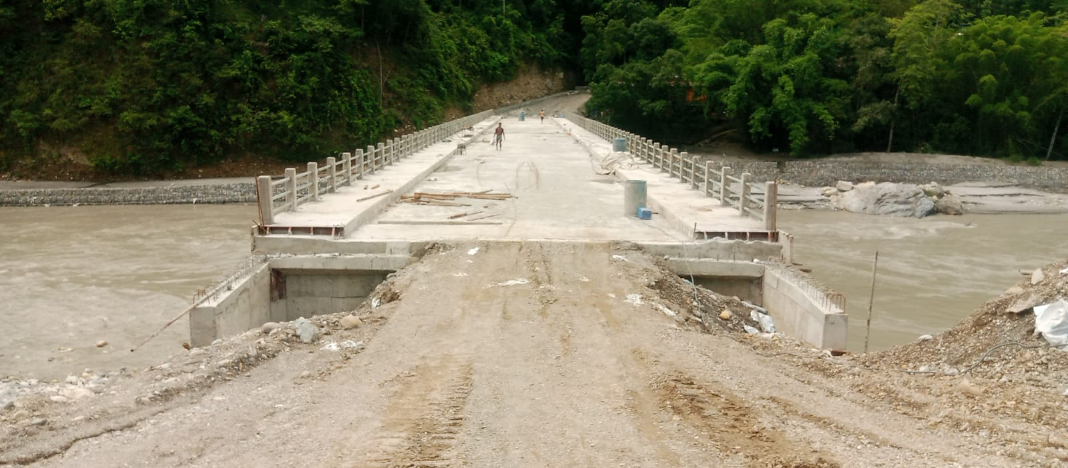
निर्माणाधीन कालिगण्डकी नदि पूल बिर्घा, स्याङ्जा र गुल्मी जोड्ने (D& B) ११० मी.

Slide 21
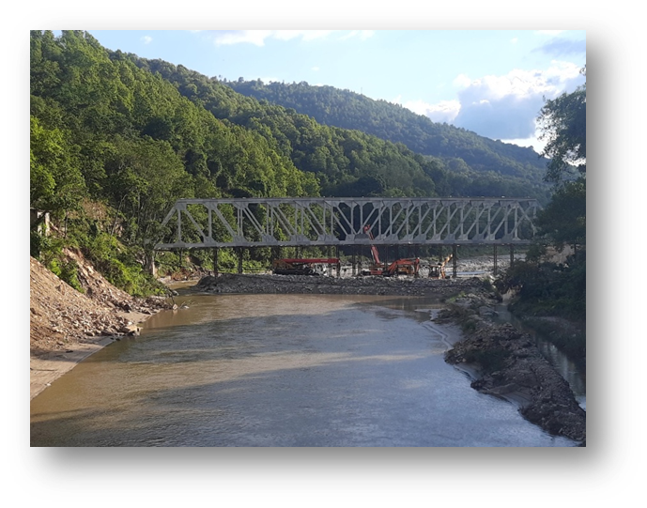
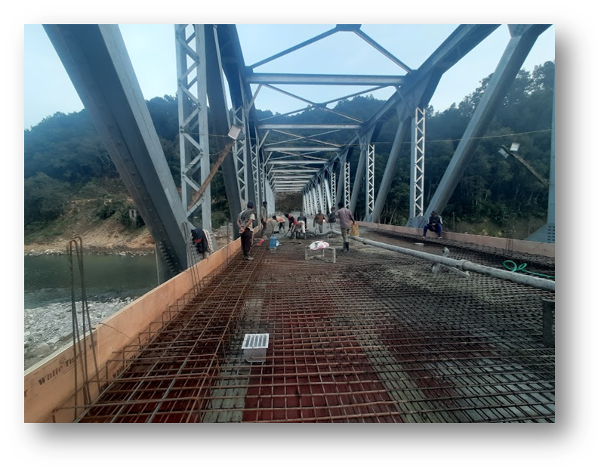
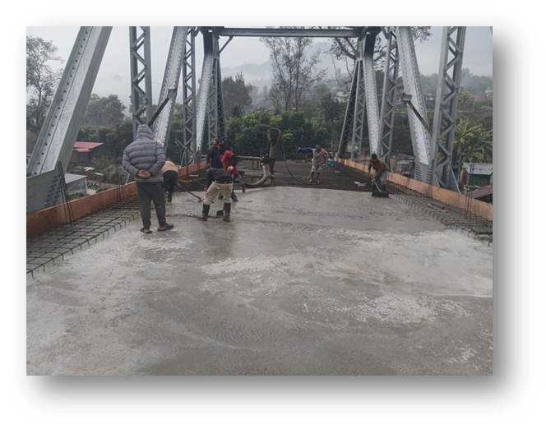
सम्झौता मितिः 2078/03/13
सम्झौता रकमः१५,६०,८३,२४९
हालसम्मो भुक्तानीः १२३४११.९९६
वित्तिय प्रगतिः 79%
भौतिक प्रगतिः 85%

Slide 22
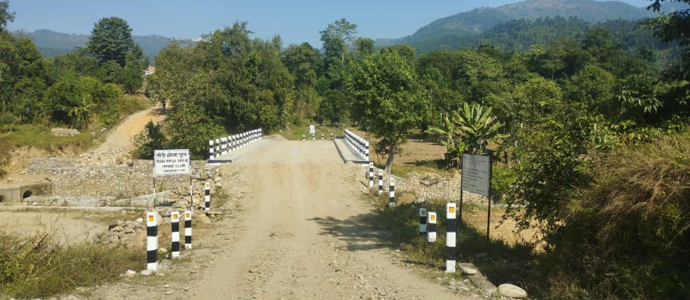
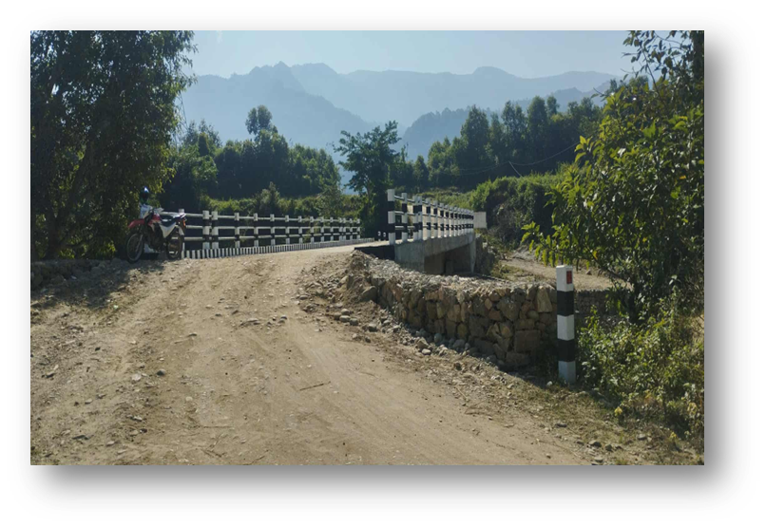
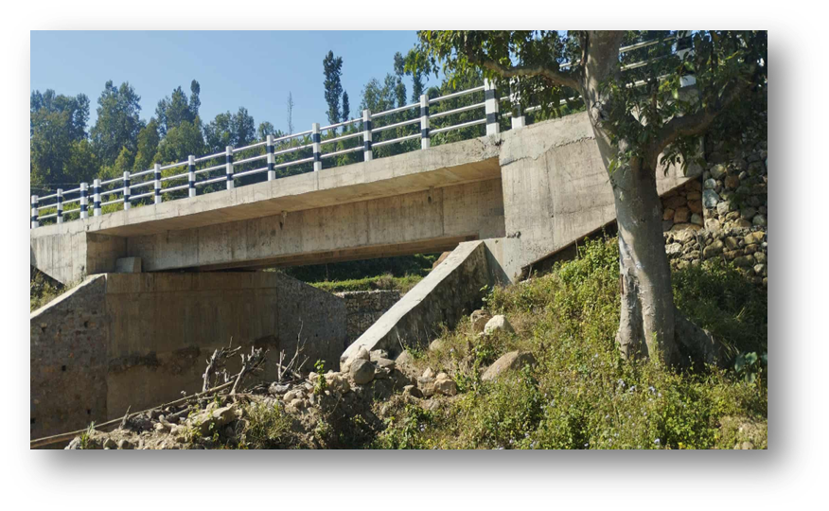
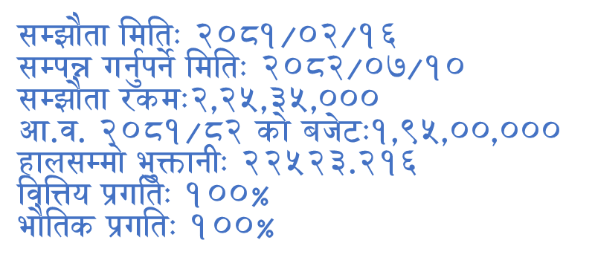

Slide 23
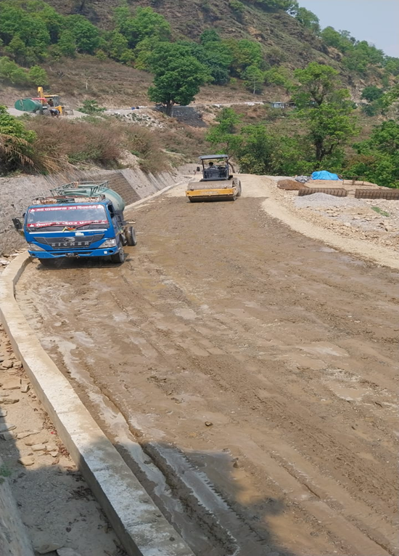
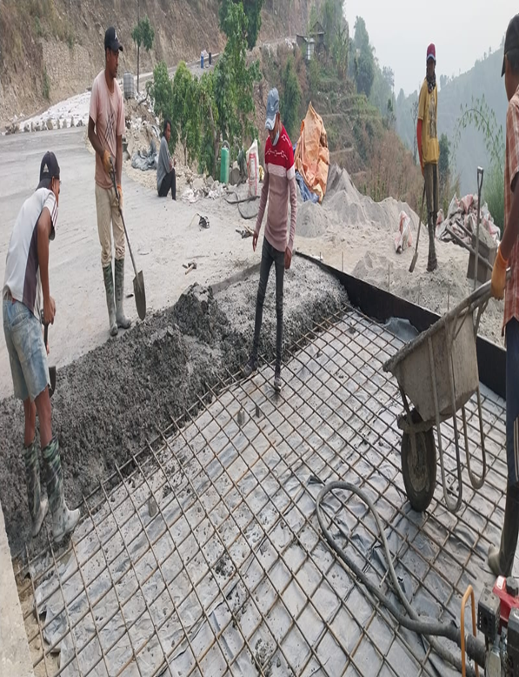
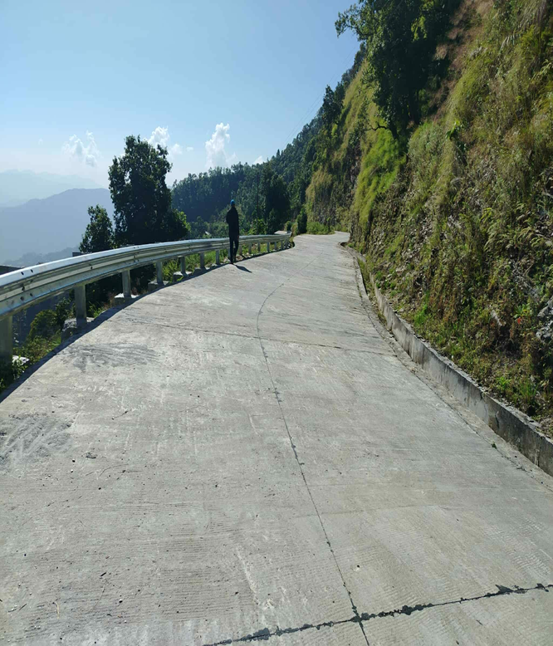

Slide 24
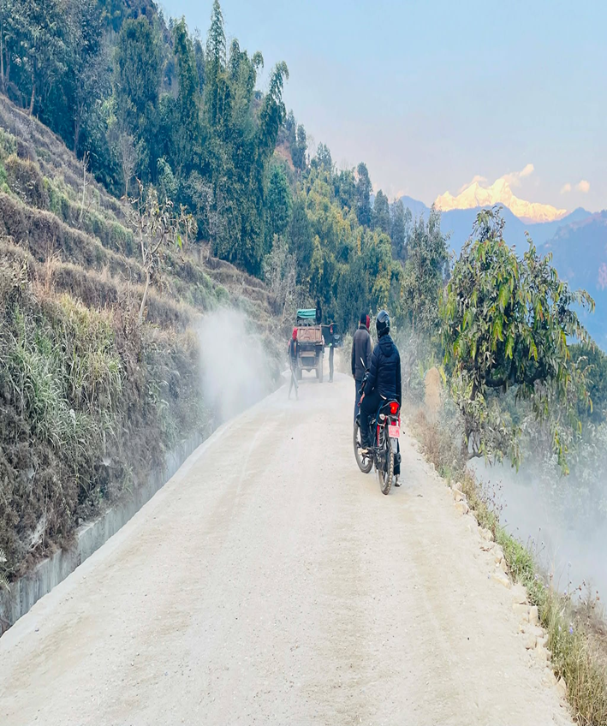
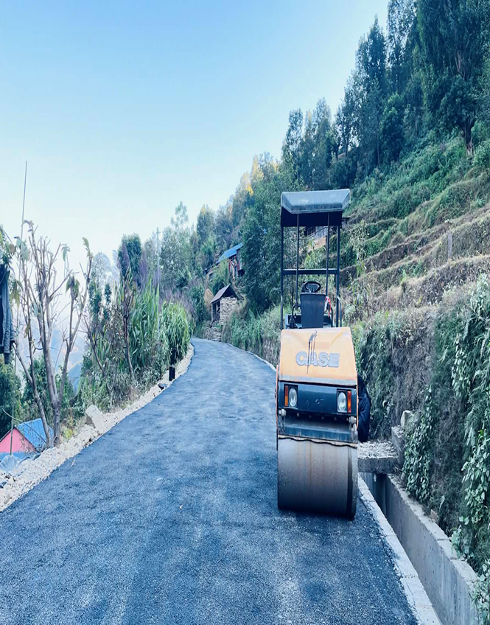
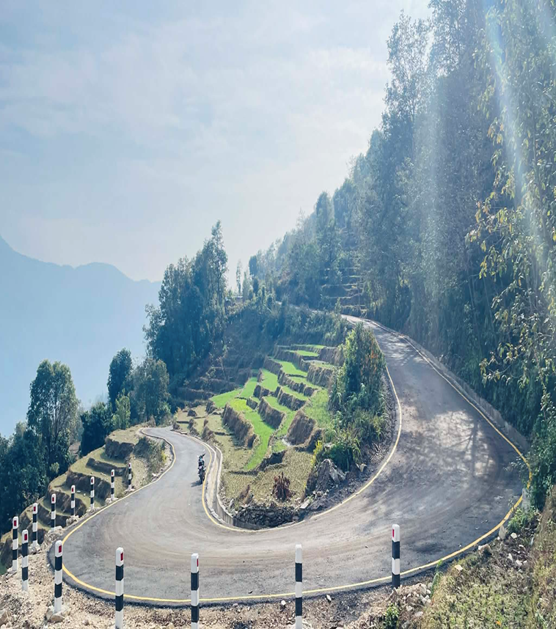
बेसिशहर बाग्लुङपानी सडक

Slide 25
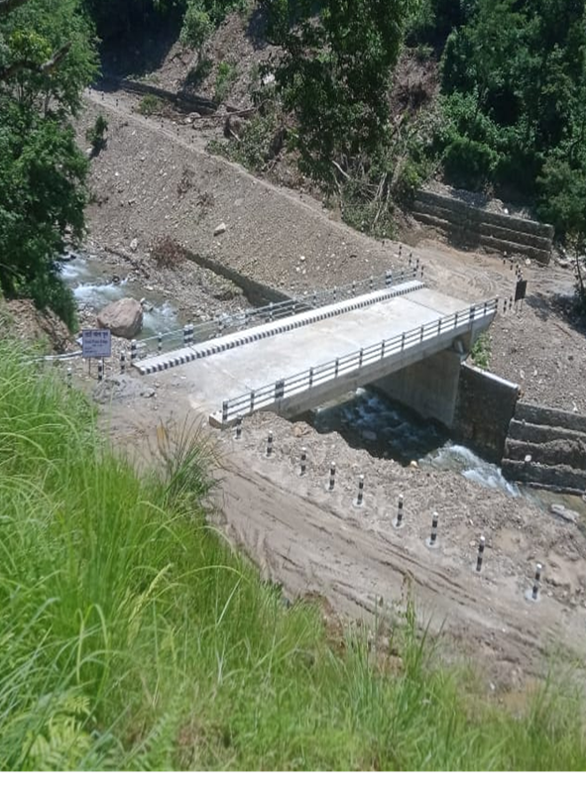
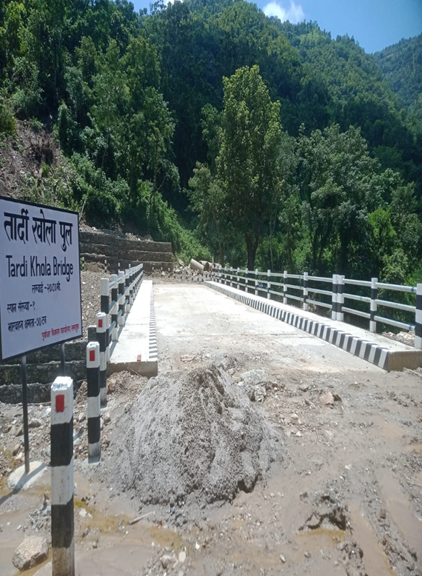

Slide 26
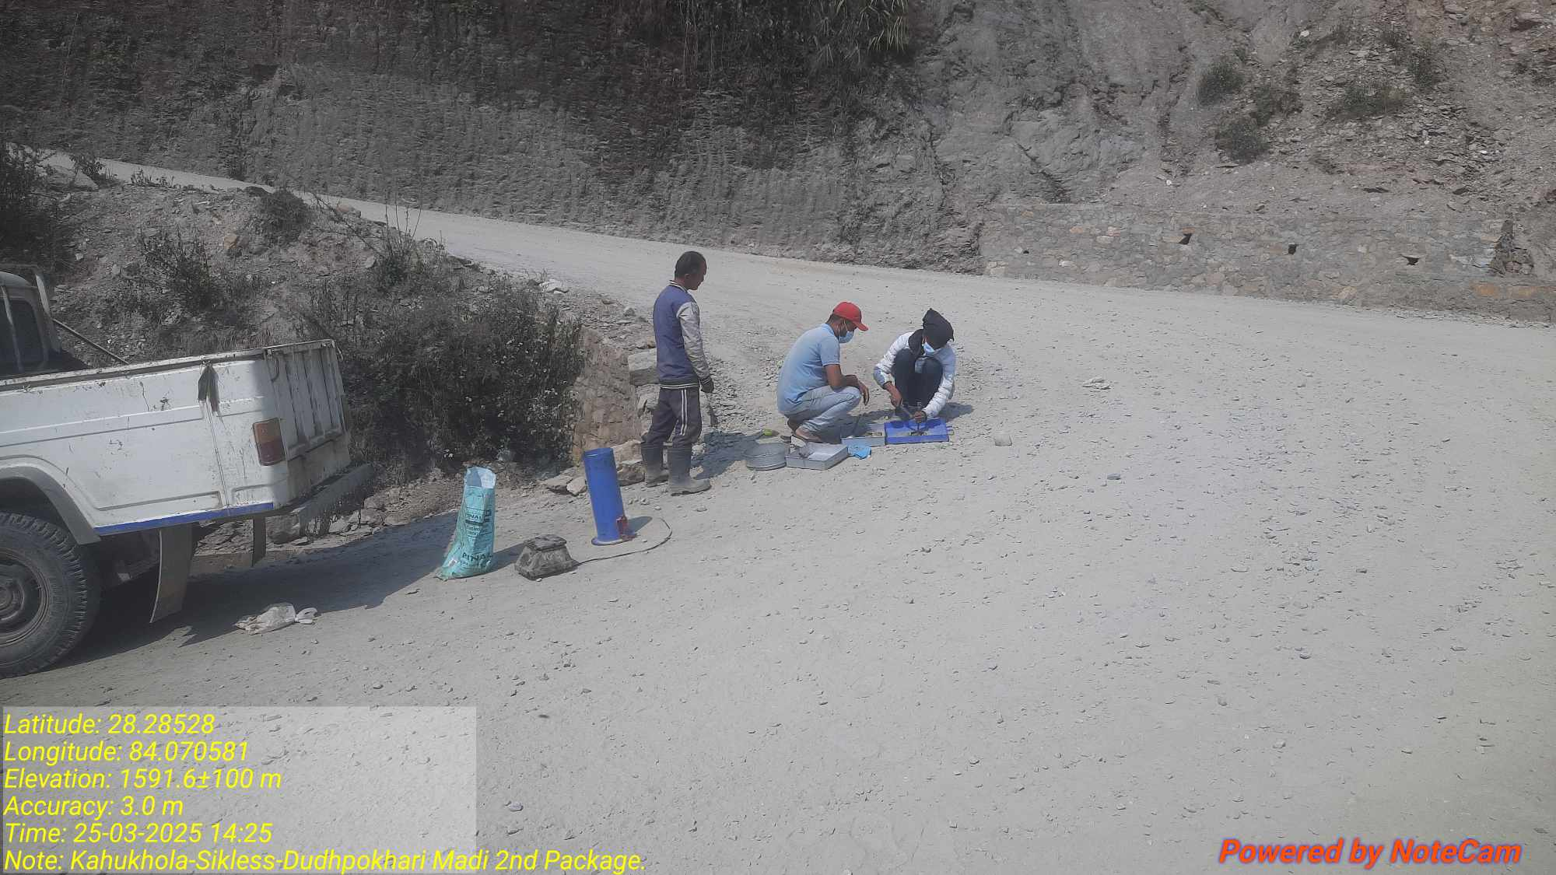
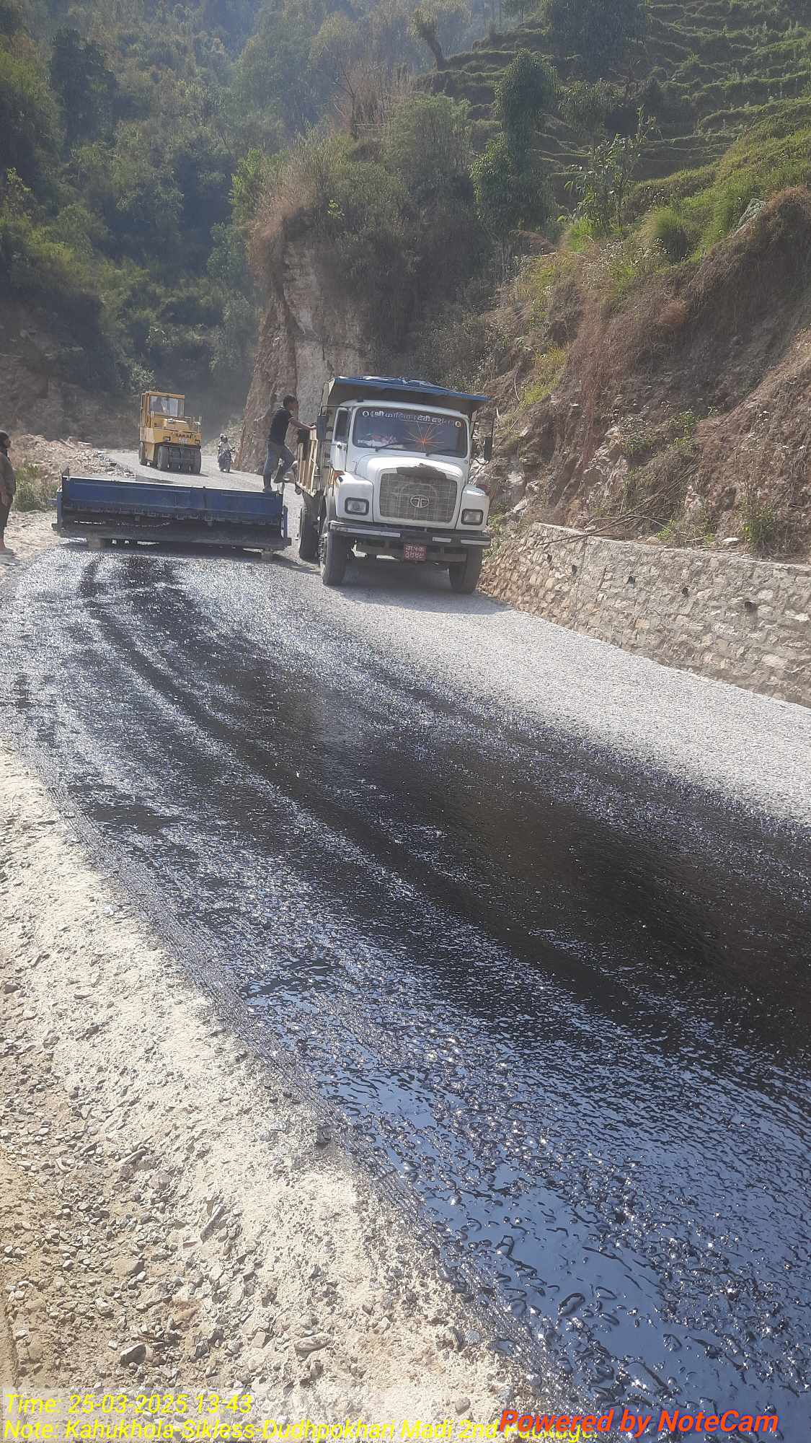
काहुँखोला सिक्लेश सडक (दोश्रो खण्ड)

Slide 27
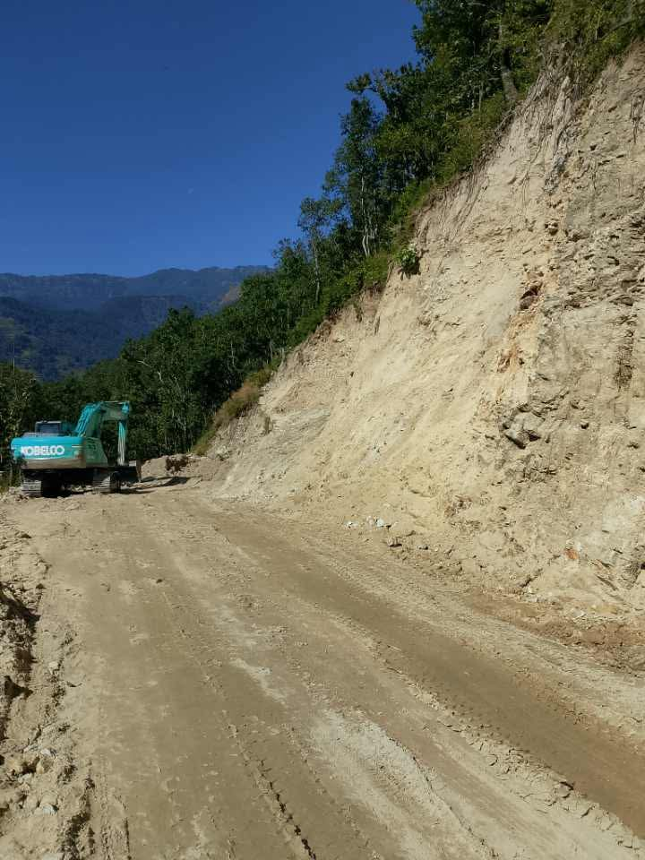
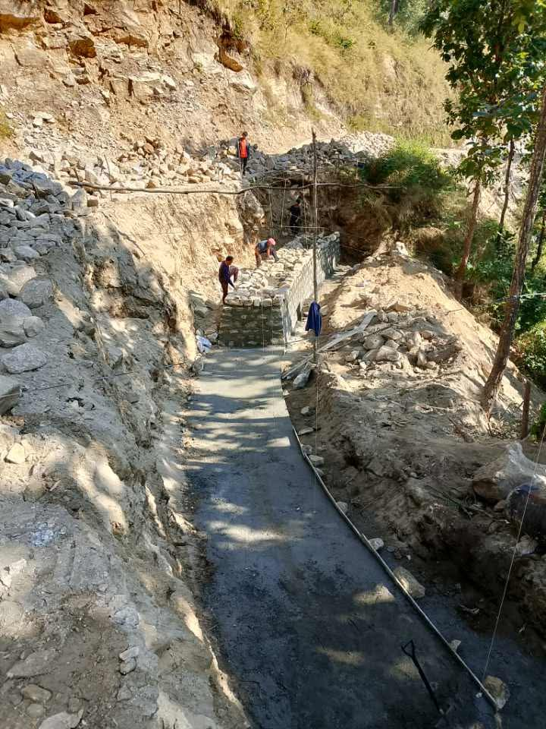
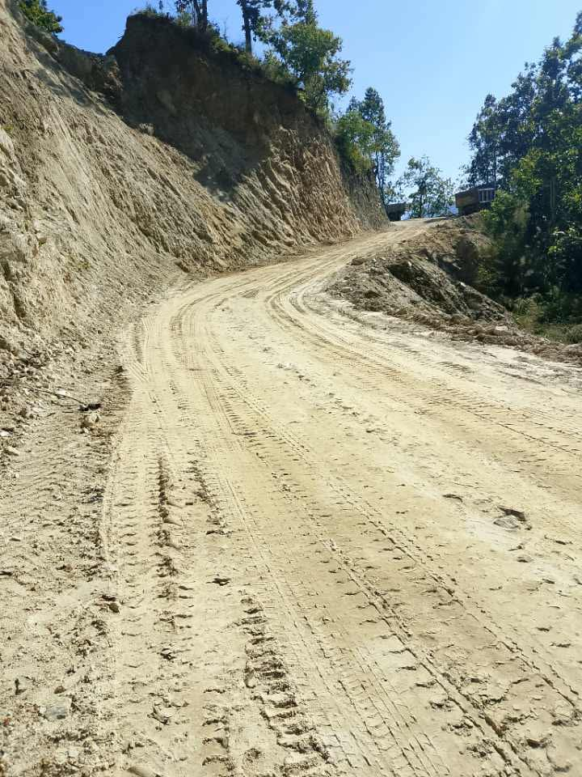
चनौटे ढिस्का हुँदै भच्चेक सडक
सम्झौता मितिः2082/01/21
सम्झौता रकमः४४४,६२४,०३४
हालसम्मो भुक्तानीः 8,82,70,000
वित्तिय प्रगतिः 20%
भौतिक प्रगतिः 5%

Slide 28
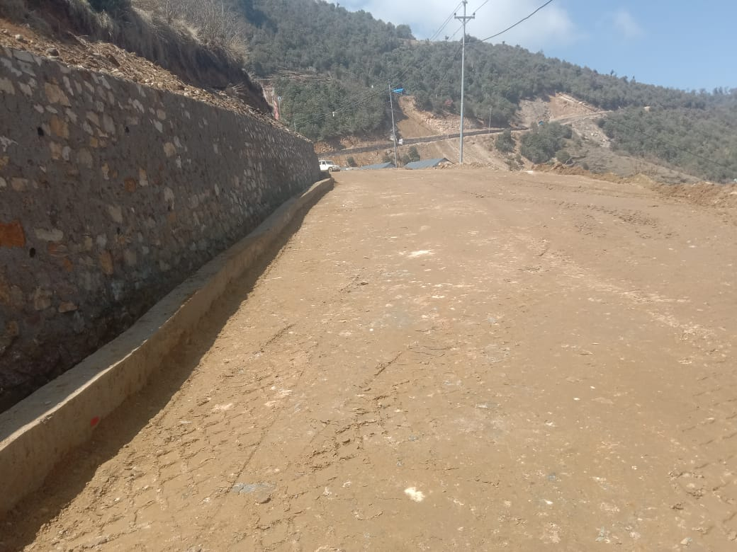
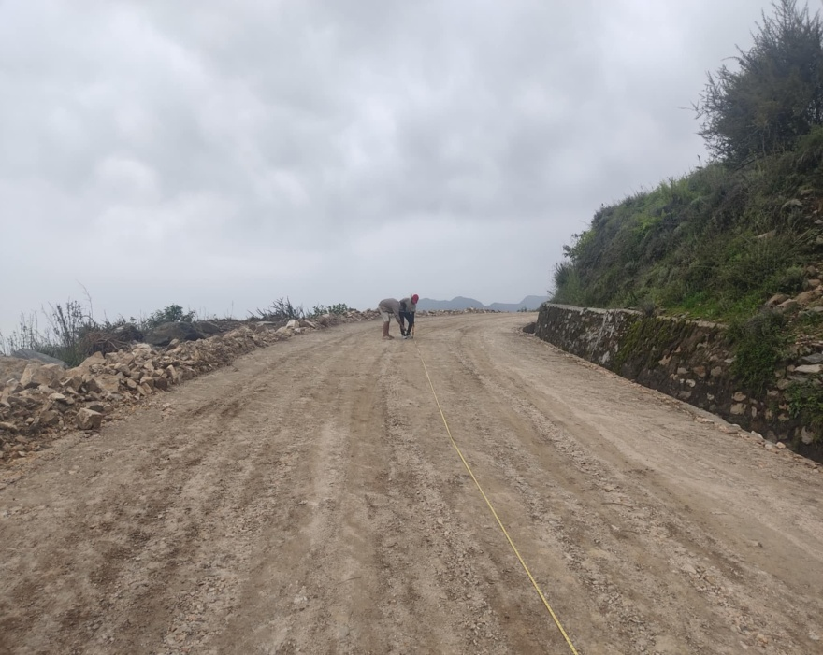
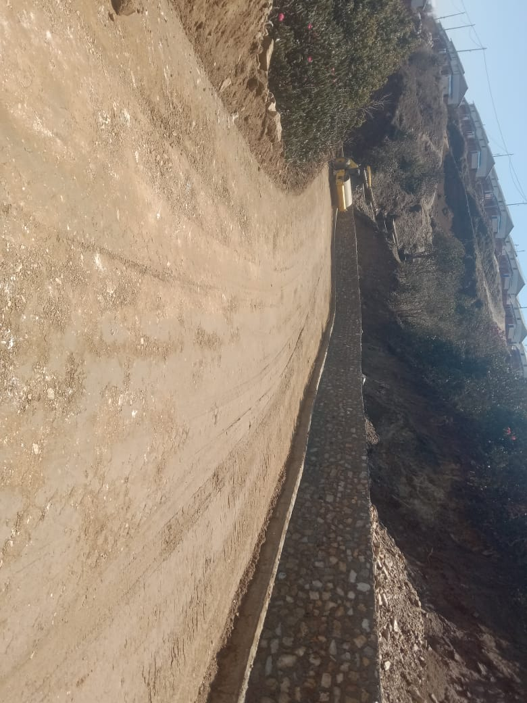
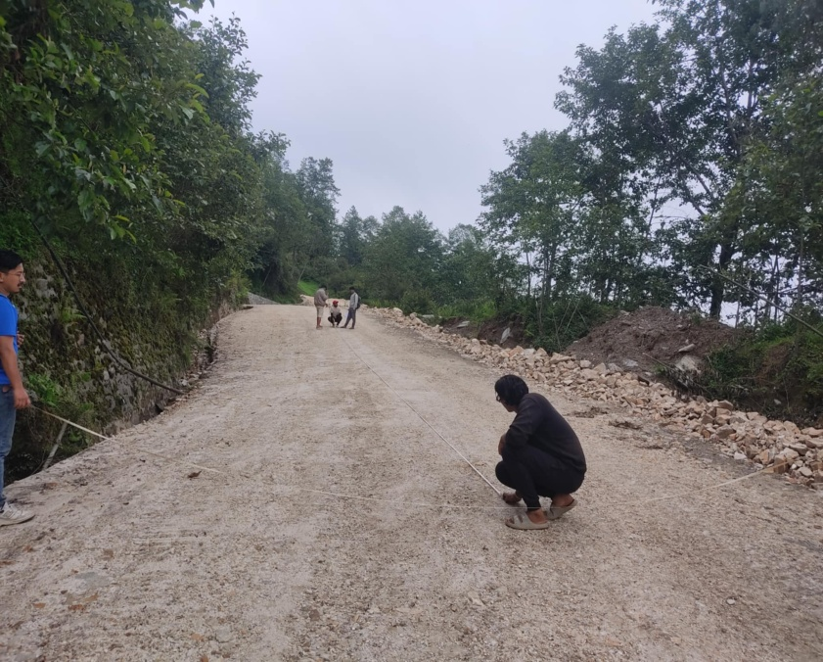
वारपाक - लाप्राक सडक (एक निर्बाचन क्षेत्र एक सडक)
सम्झौता मितिः2077/02/09
सम्झौता रकमः34,15,71,198
हालसम्मो भुक्तानीः २६७,६३५,२०६
वित्तिय प्रगतिः 78%
भौतिक प्रगतिः 85%

Slide 29
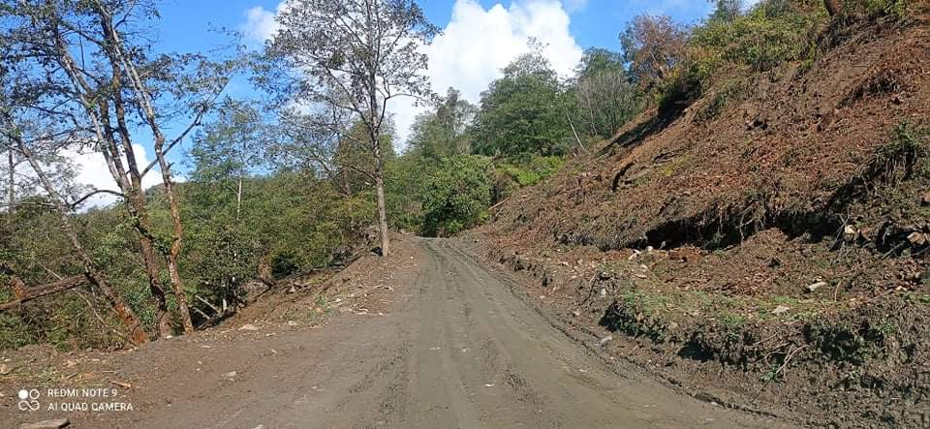
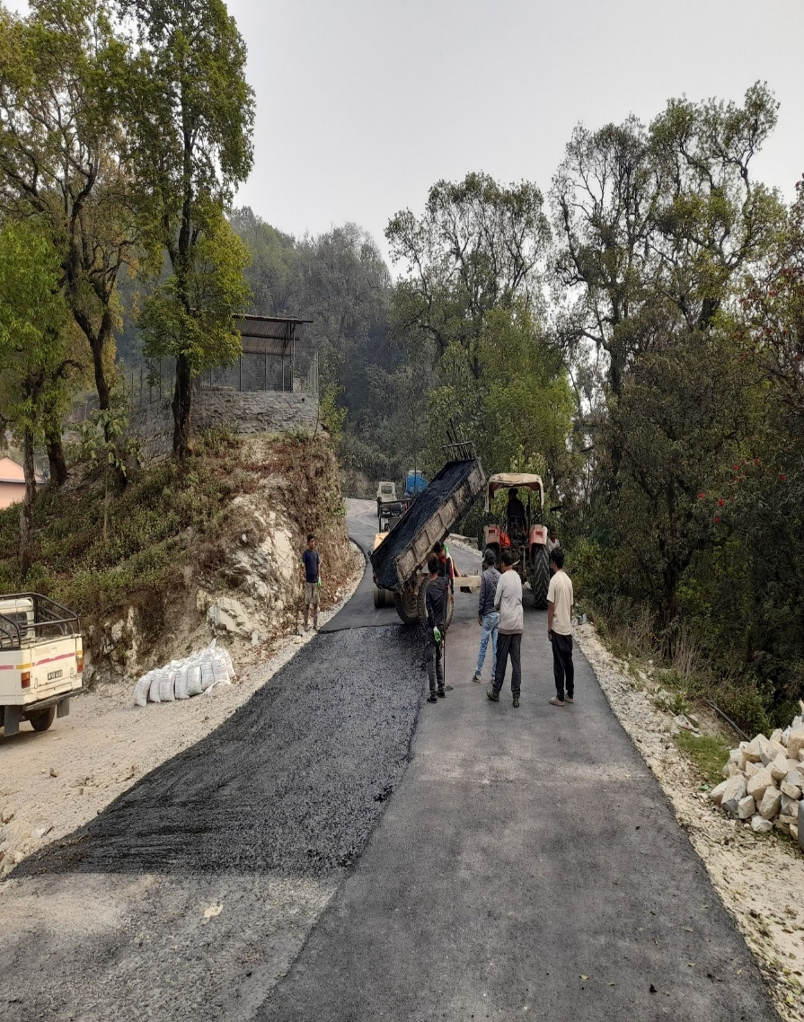
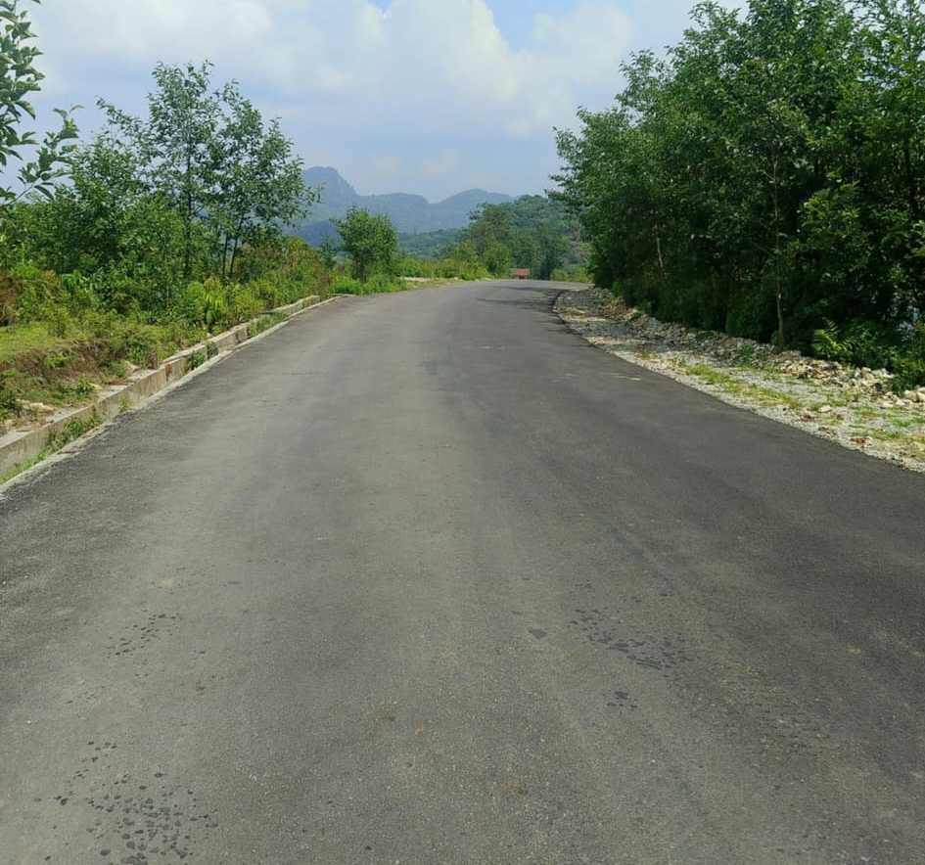
निर्माणअघि निर्माणाधीन निर्माण सम्पन्नपछि
बेशीसहर बाग्लुङपानी घलेगाँउ भुजुङ सडक

Slide 30


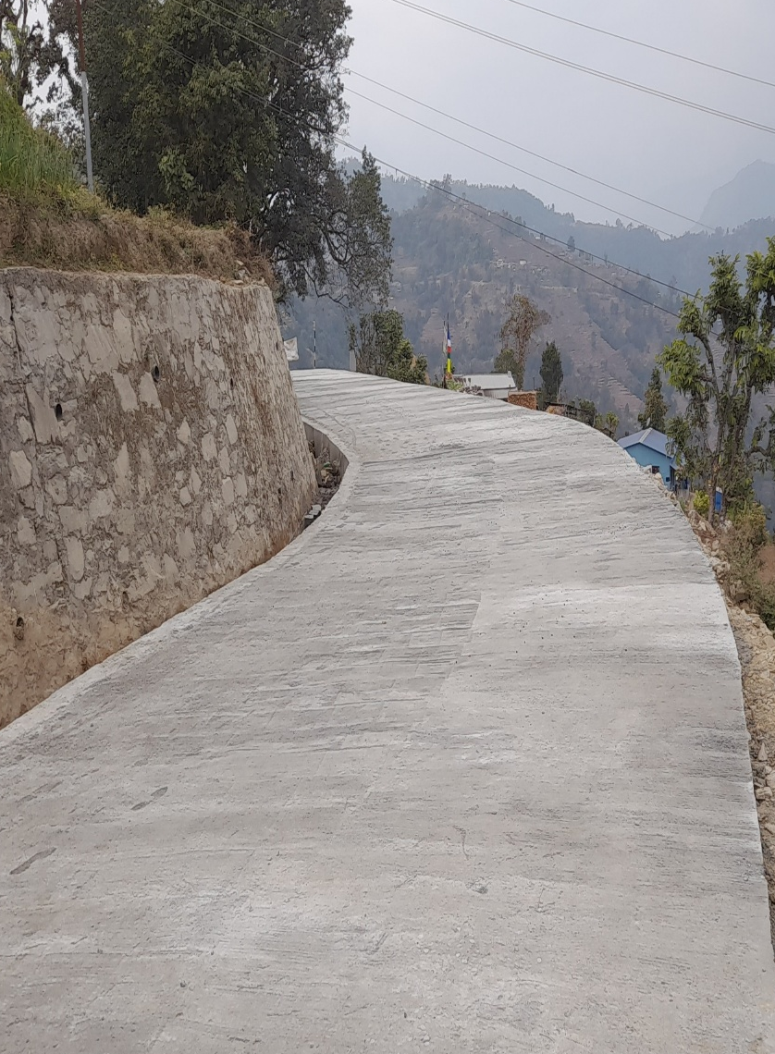
निर्माणअघि निर्माणाधीन निर्माण सम्पन्नपछि
करपुटार डडुवा साल्मेभन्ज्याङ मालिङ सडक (दोस्रो खण्ड)

Slide 31
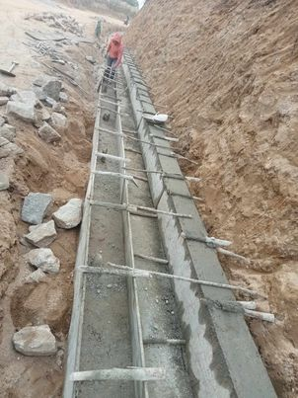
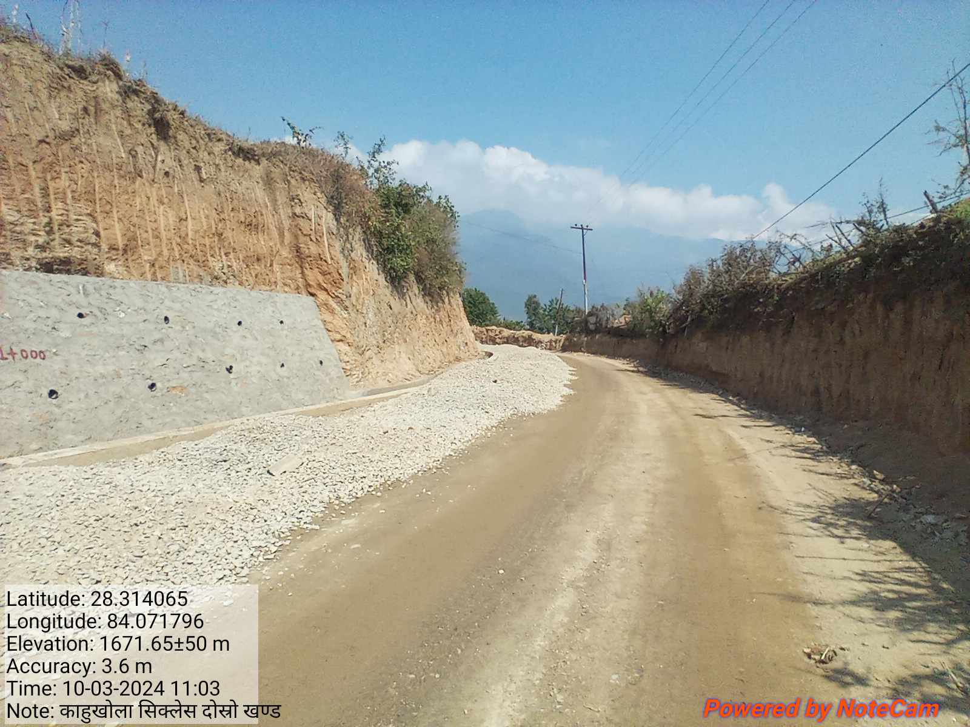
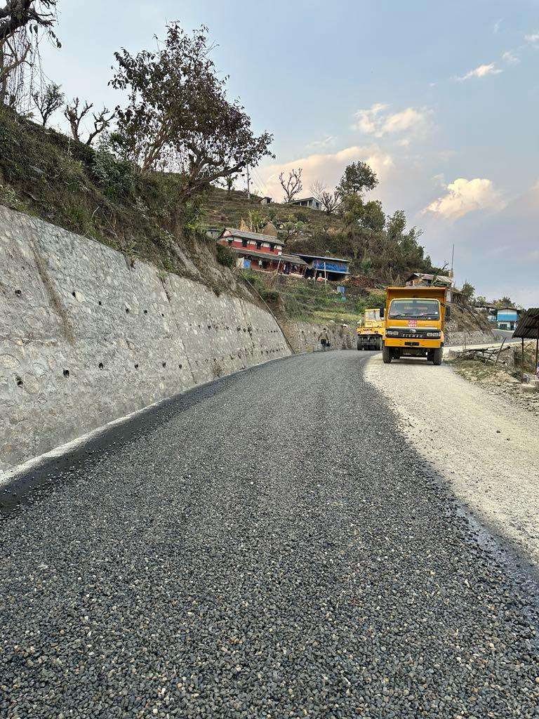
काहुँखोला सिक्लेश सडक (दोश्रो खण्ड)

Slide 32
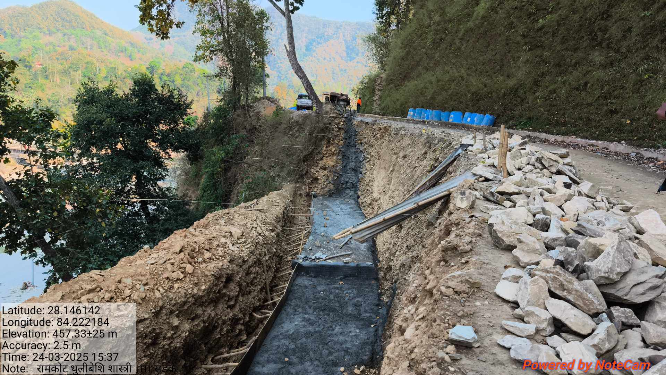
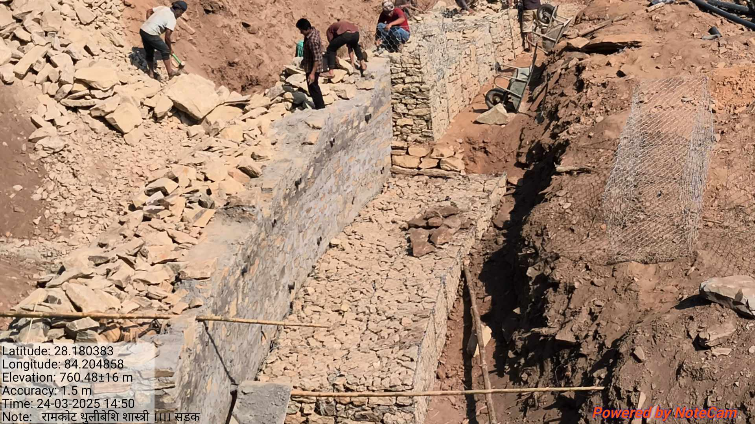
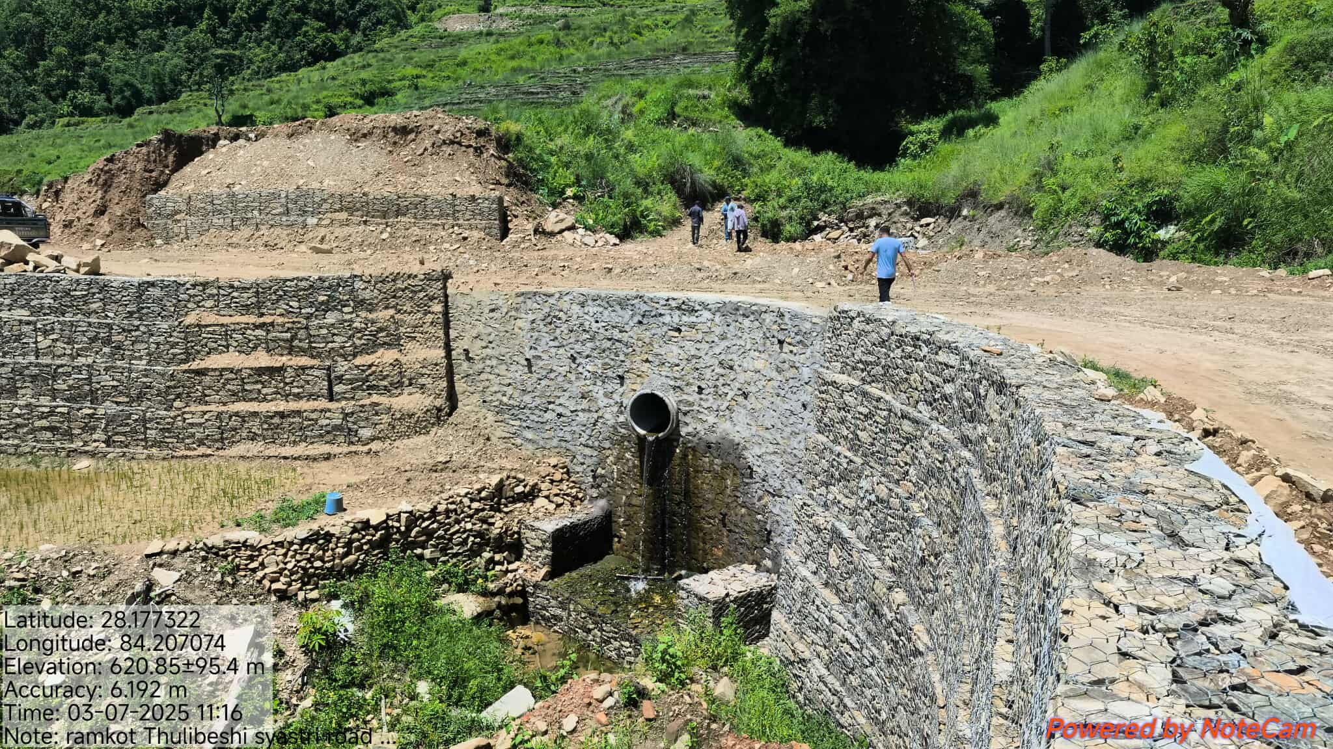
रामकोट ठूलीबेसी स्यास्त्री देउपुरबेसी पोल्याङ (रुपा रिङरोड)

Slide 33
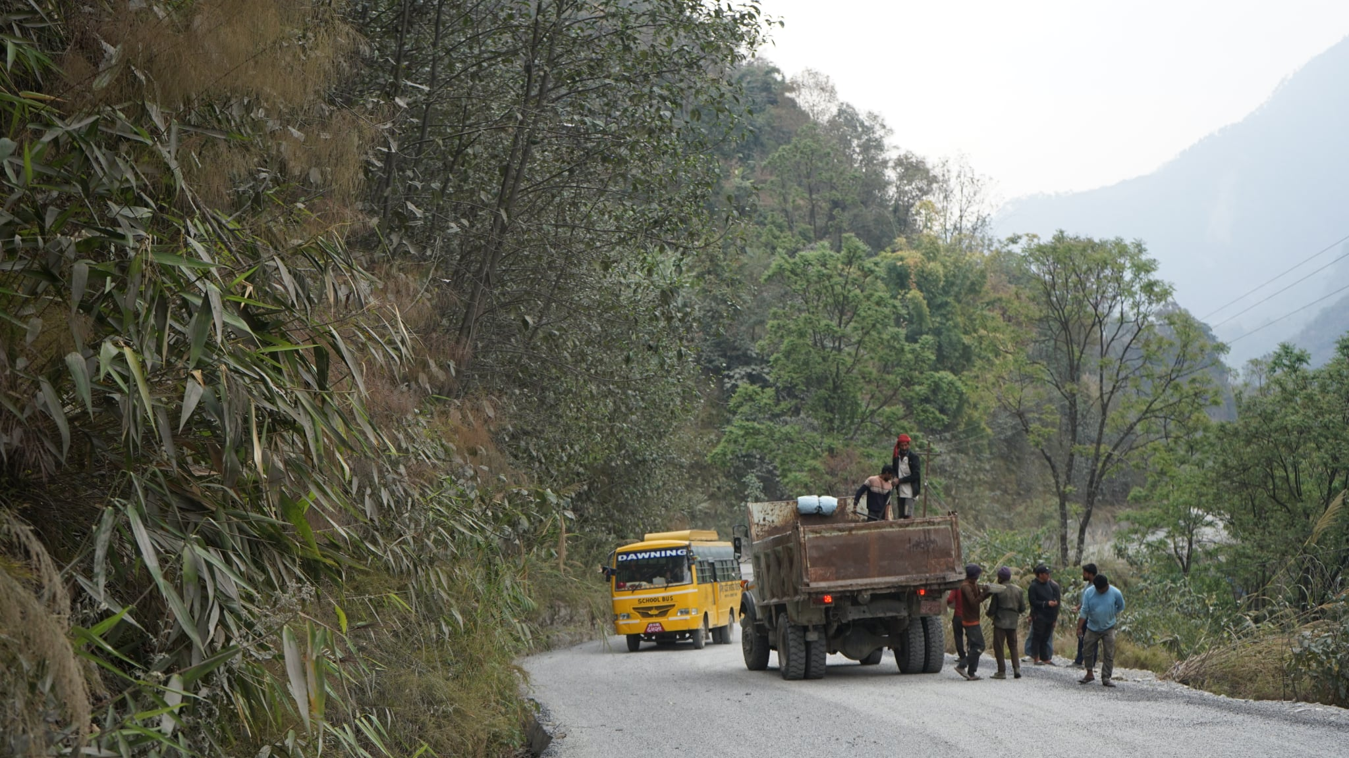
बेनी - दरवाङ

Slide 34
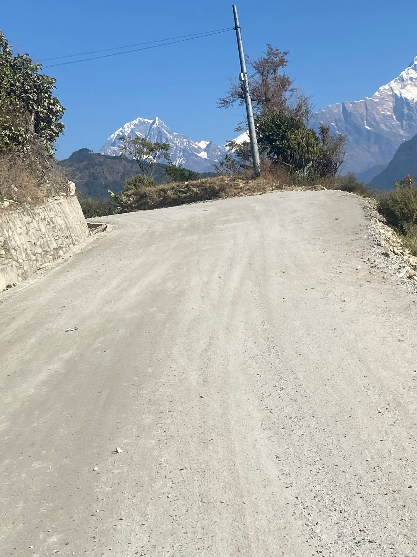
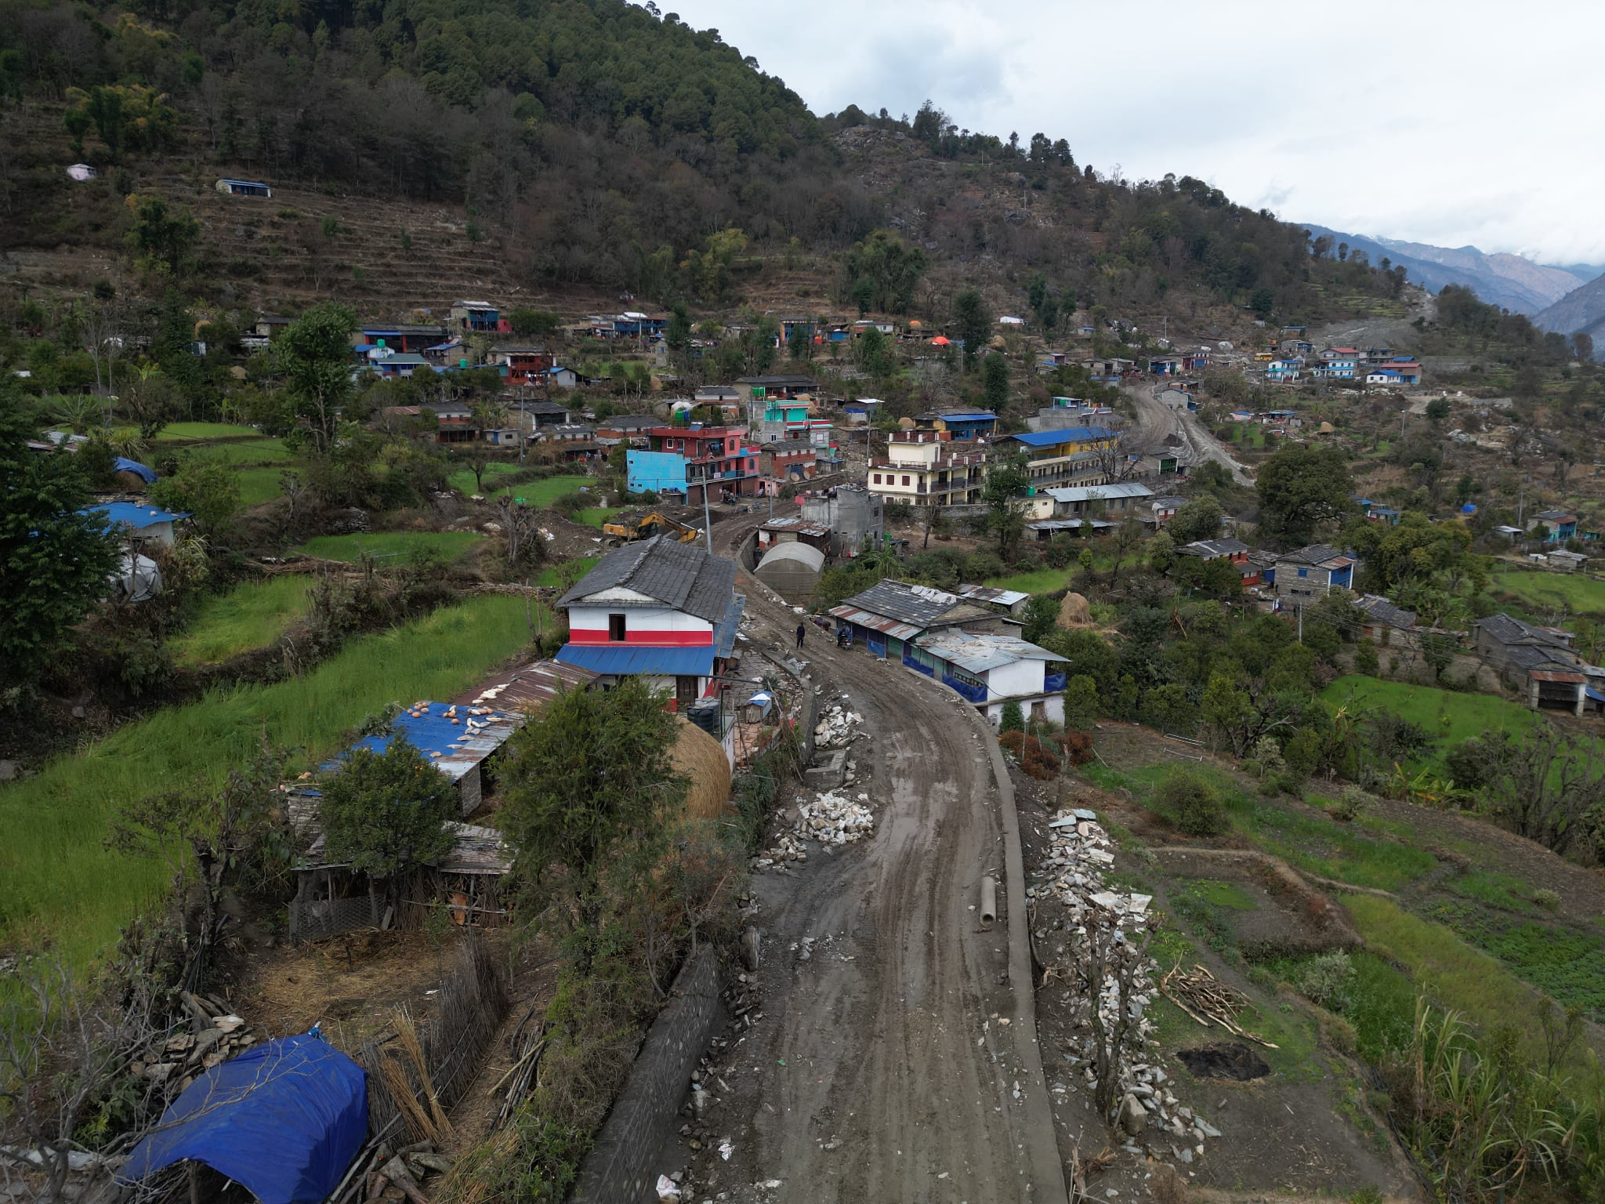
Beni Toripani Pakhapani Road

Slide 35
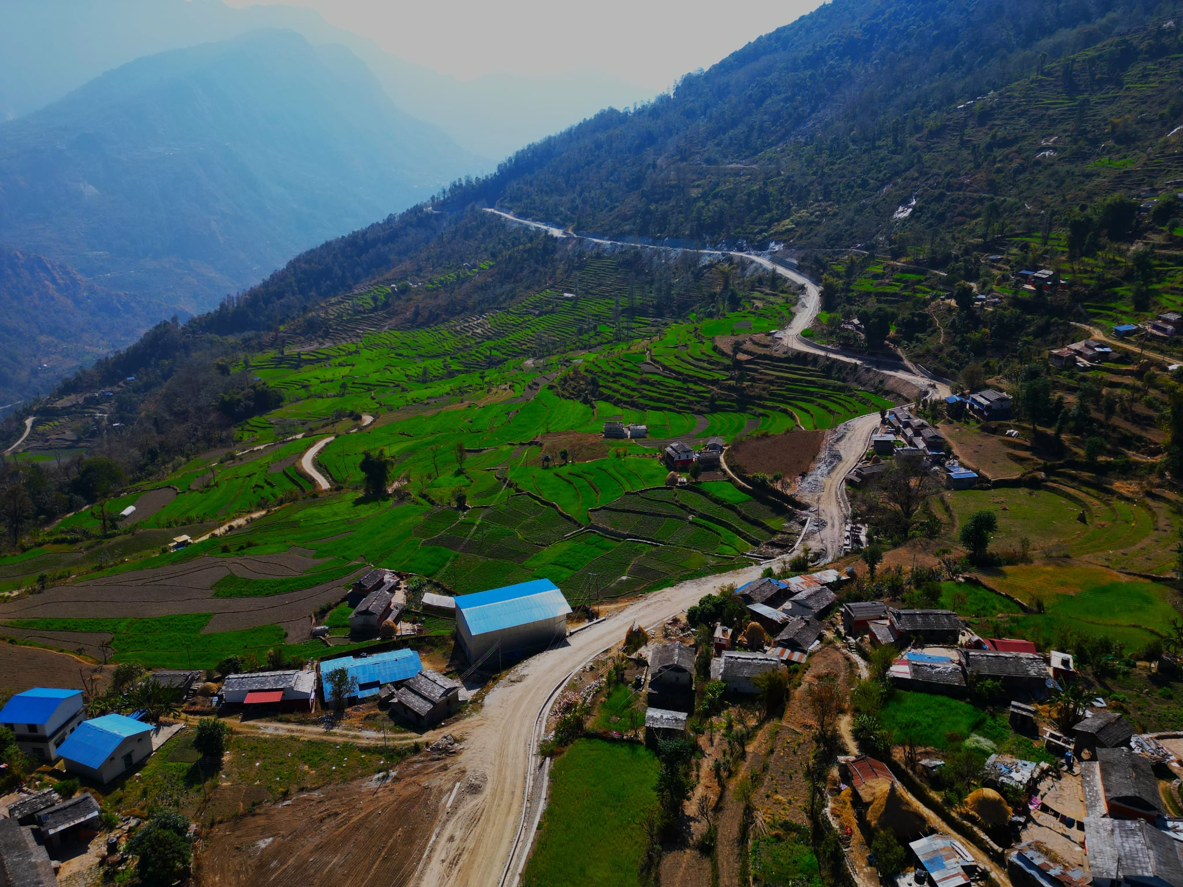
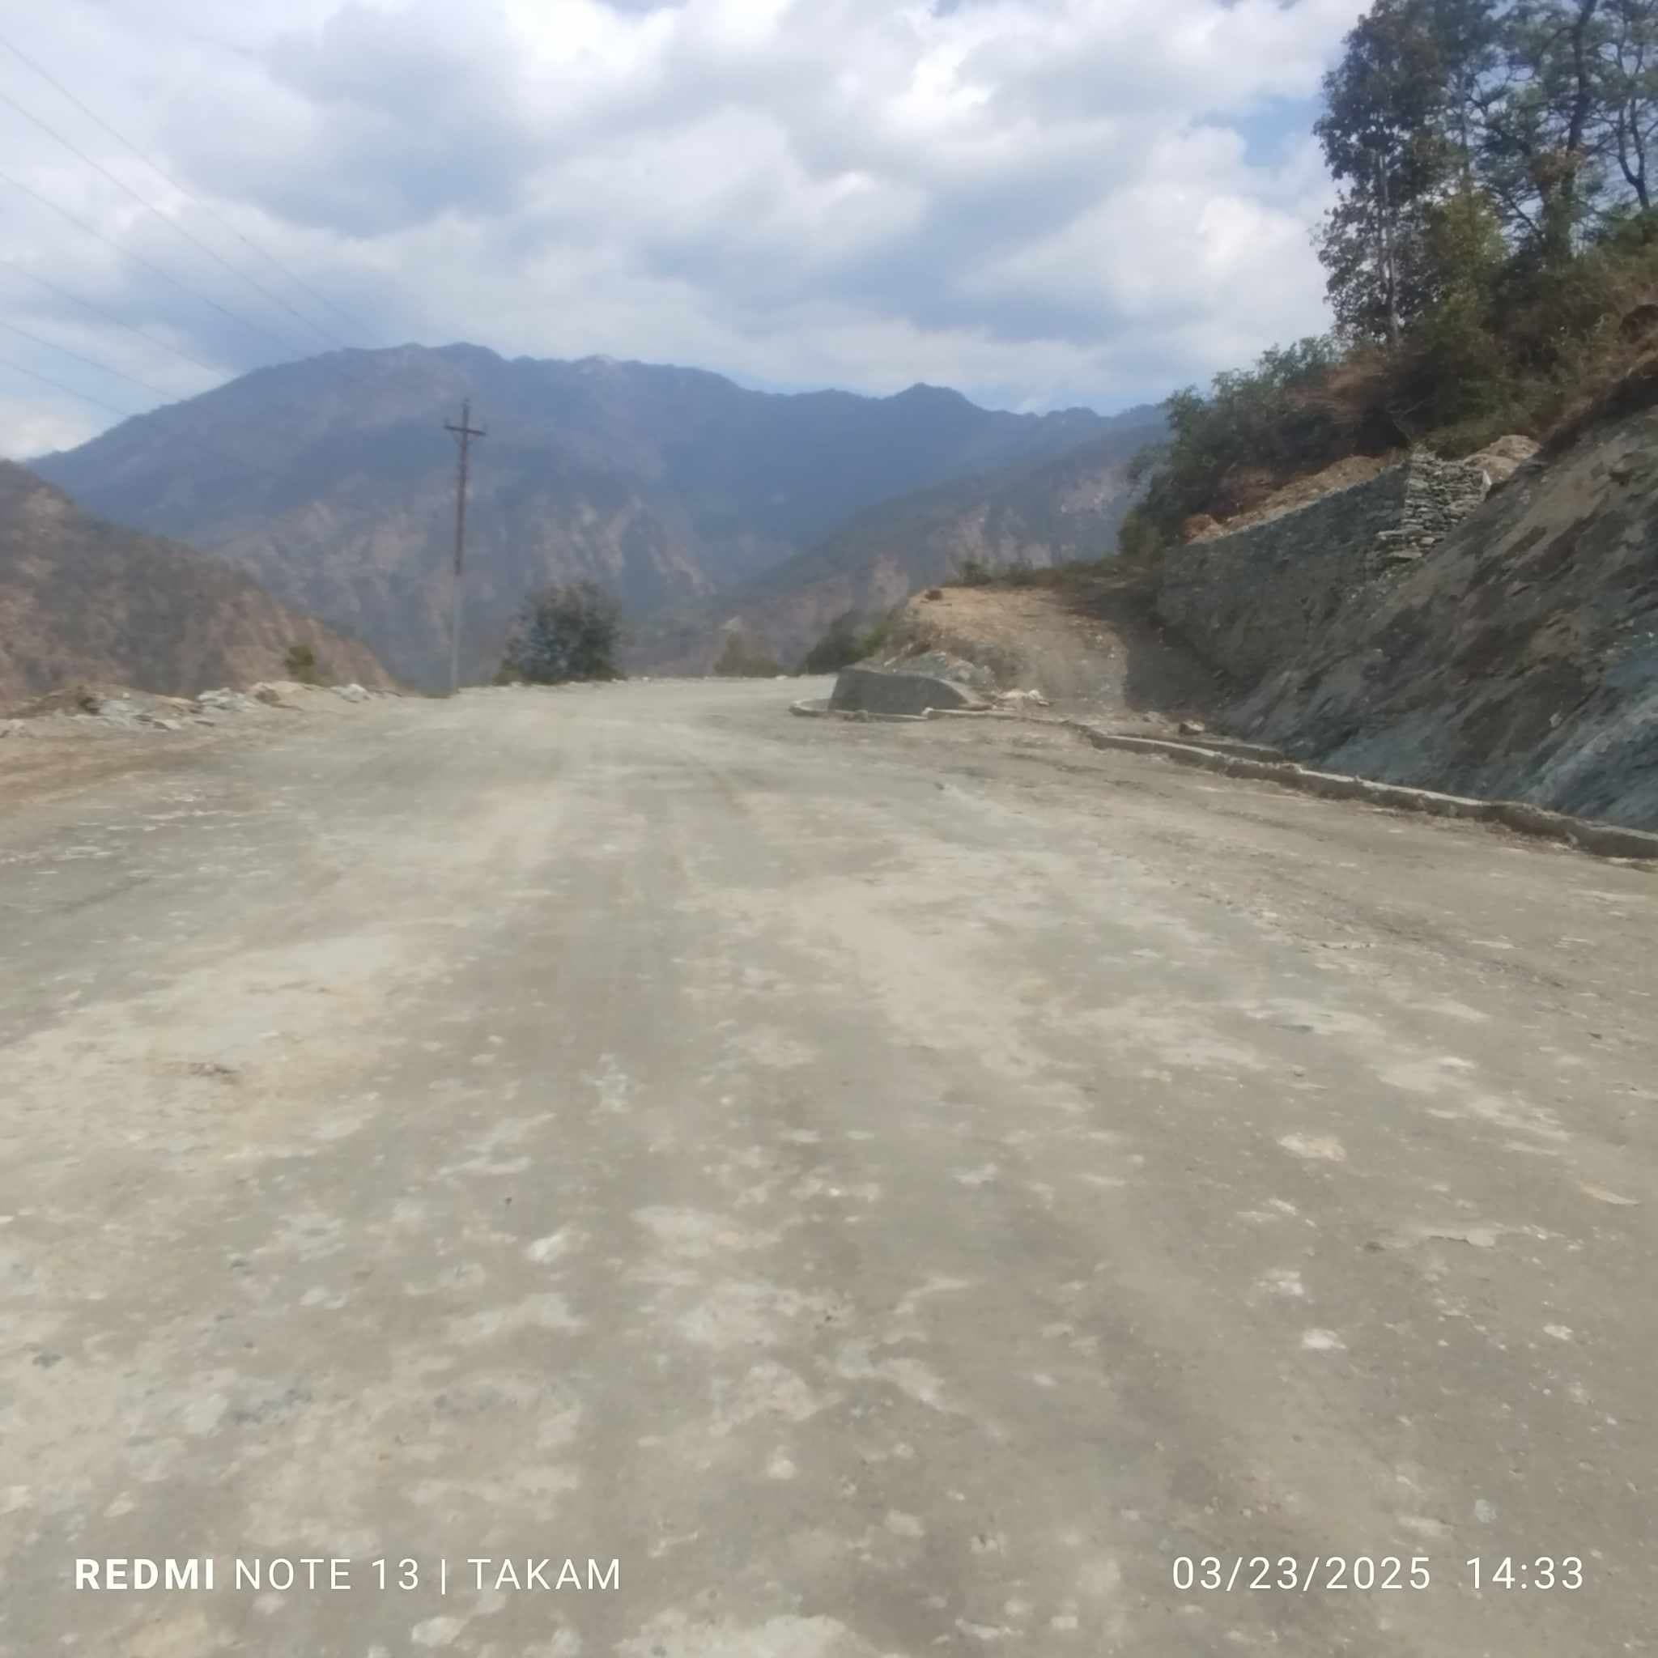
Darbang Muna Dhorpatan Road

Slide 36
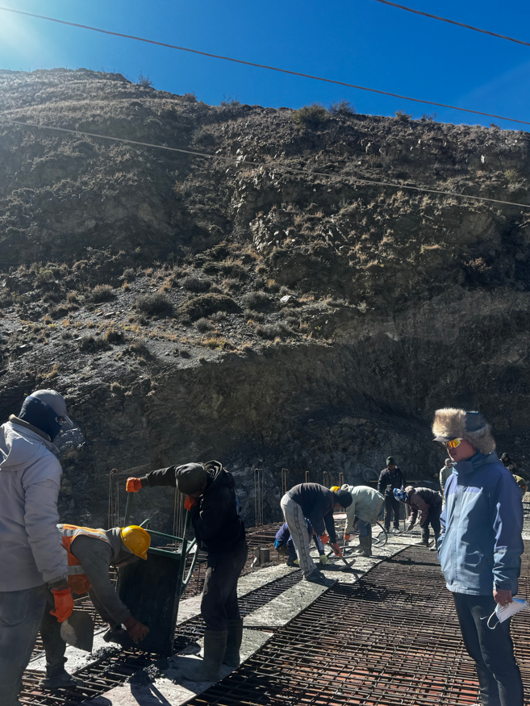
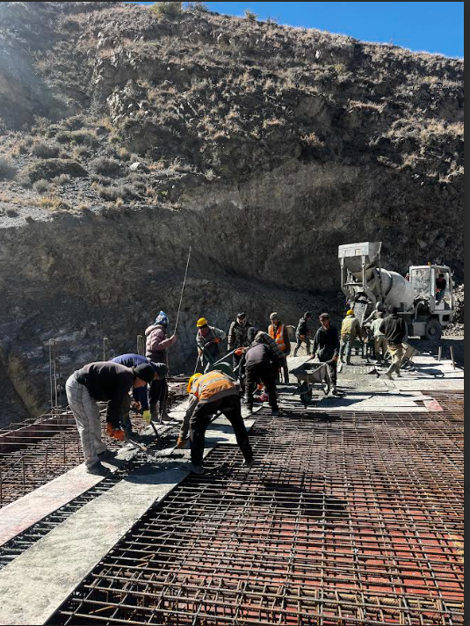
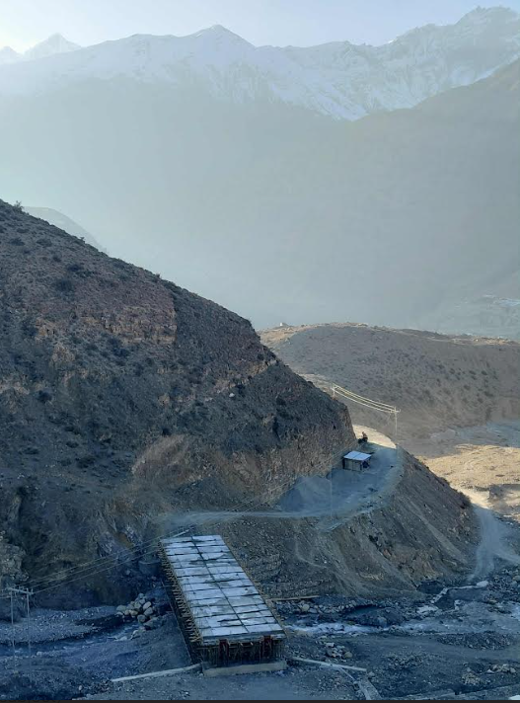
ठिनीखोला मोटरेबल पुल

Slide 37
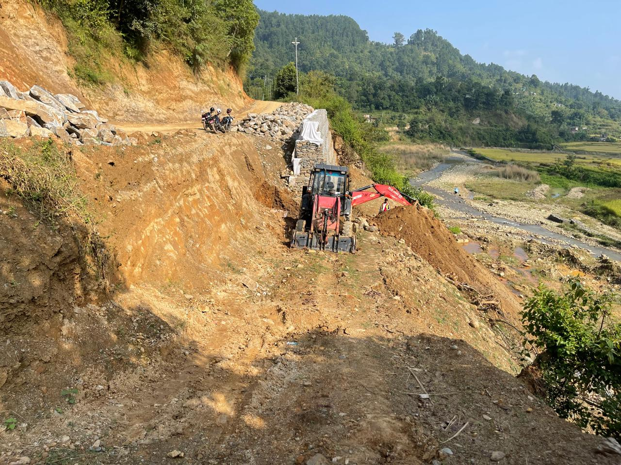
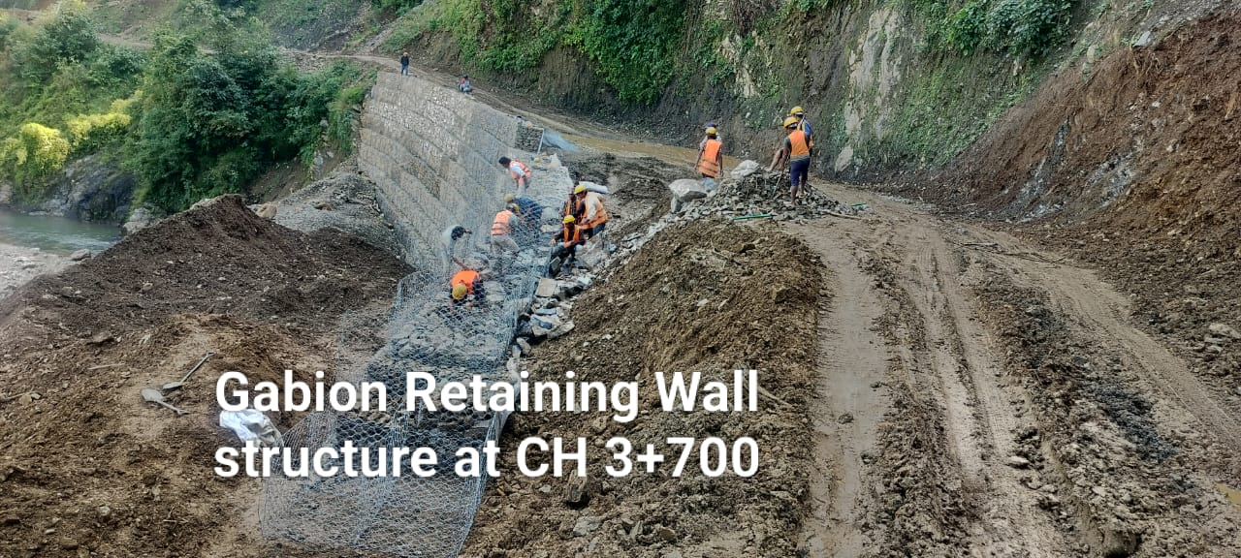
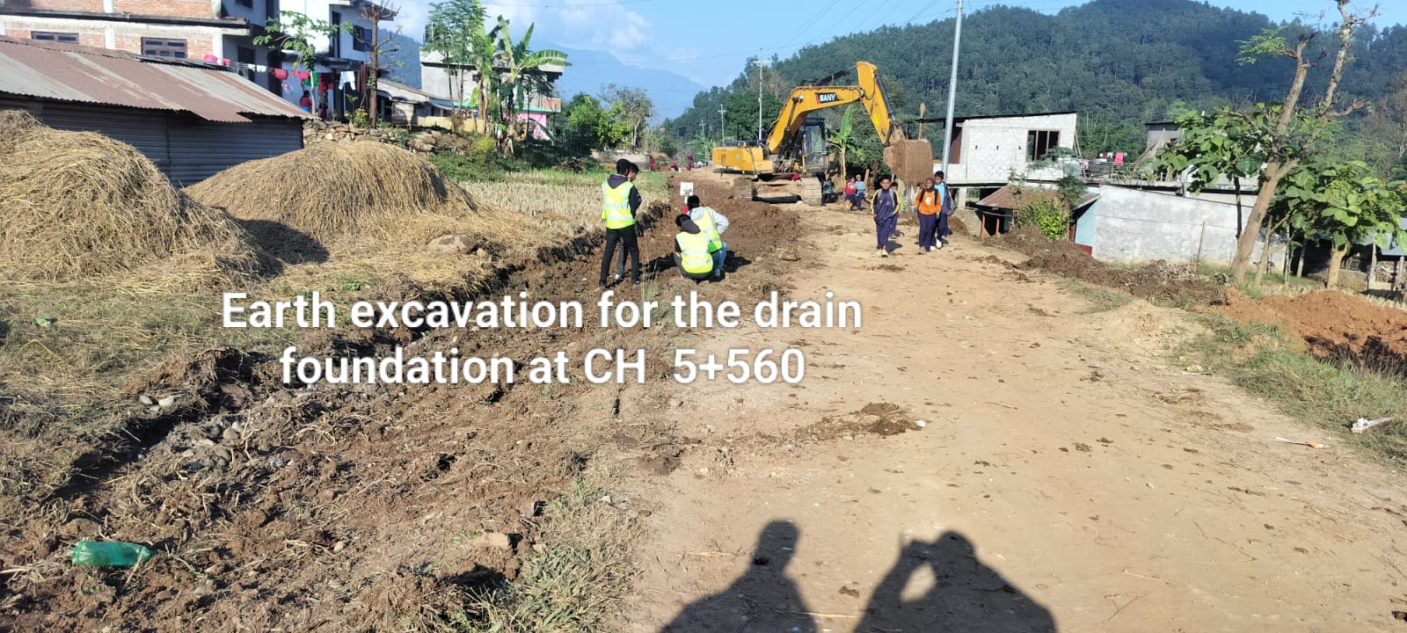
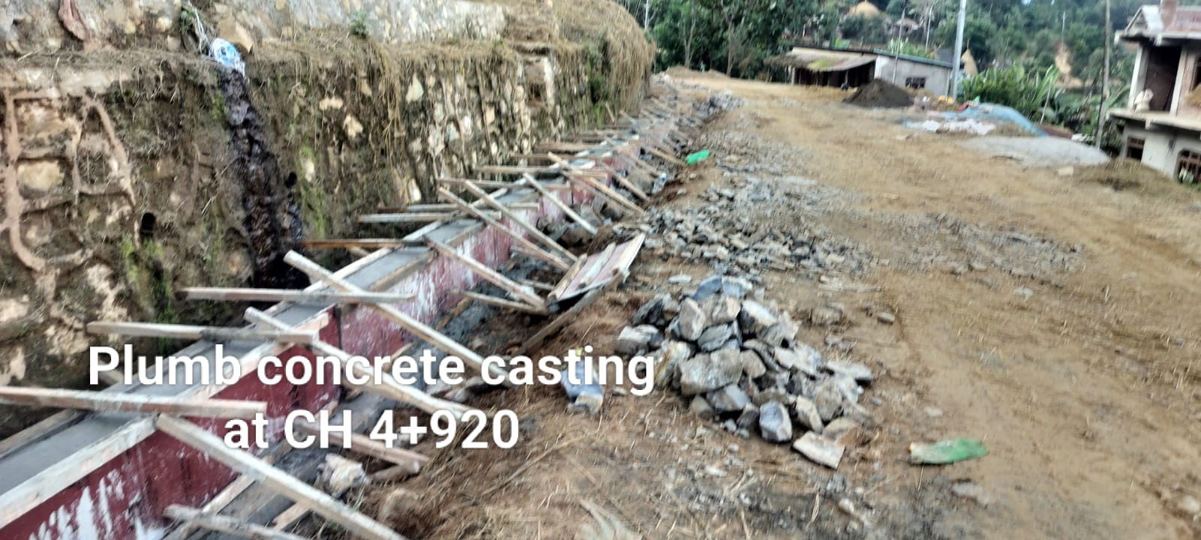
गोरखा जिल्लाको अवुवा- बिर्दी सेराबजार पौवाटार सडक

Slide 38
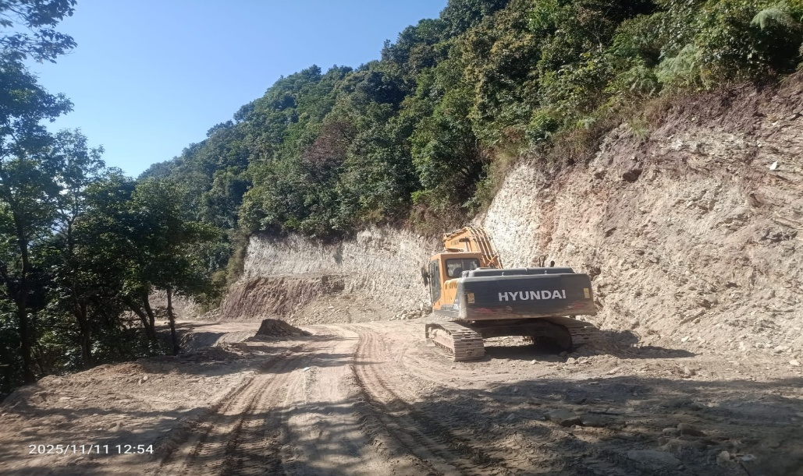
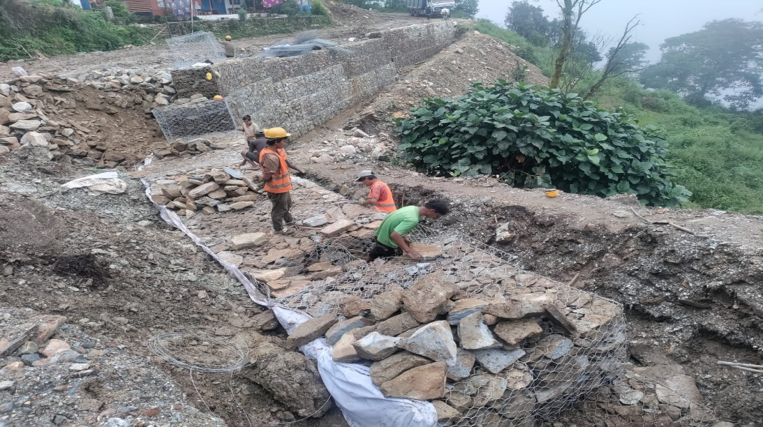
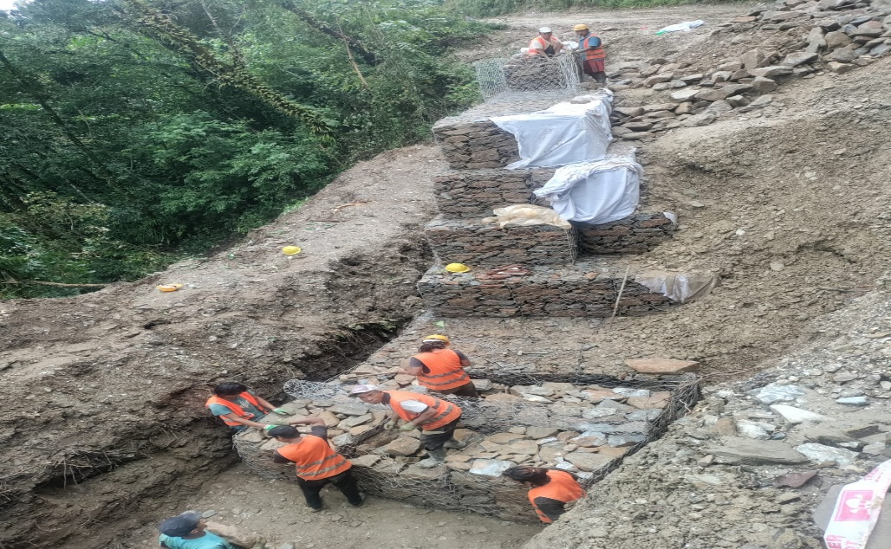
कास्की जिल्लाको घट्टेखोला-धम्पुस-खानीगाउ-सडक

Slide 39

निर्माणाधीन गण्डकी प्रदेश प्रशिक्षण प्रतिष्ठान भवन निर्माण

Slide 40


निस्याङ गापाको सिमानादेखि टंकीमनाङ सडक (मुङ्जे खाङसार सडक)

Slide 41


मुङजे देखि ङवाल क्यु घ्यारु हुदै पिसाङ जोड्ने सडक

Slide 42


दुध खोला मोटेरेवल पुल

